Slide 1
组合优化与凸优化 第7章 约束问题的最优化方法(Methods of constrained Optimization)
刘绍辉
计算机科学与技术学院 哈尔滨工业大学
shliu@hit.edu.cn
2025年春季

Slide 2
第7章约束问题的最优化方法(Methods of Constrained Optimization)
无约束问题
稳定点
方法回顾
最速下降
牛顿法
拟牛顿法
非线性最小二乘
有约束问题
KT(KKT)点
可行方向法
近似规划法
制约函数法
二次规划
总结

Slide 3
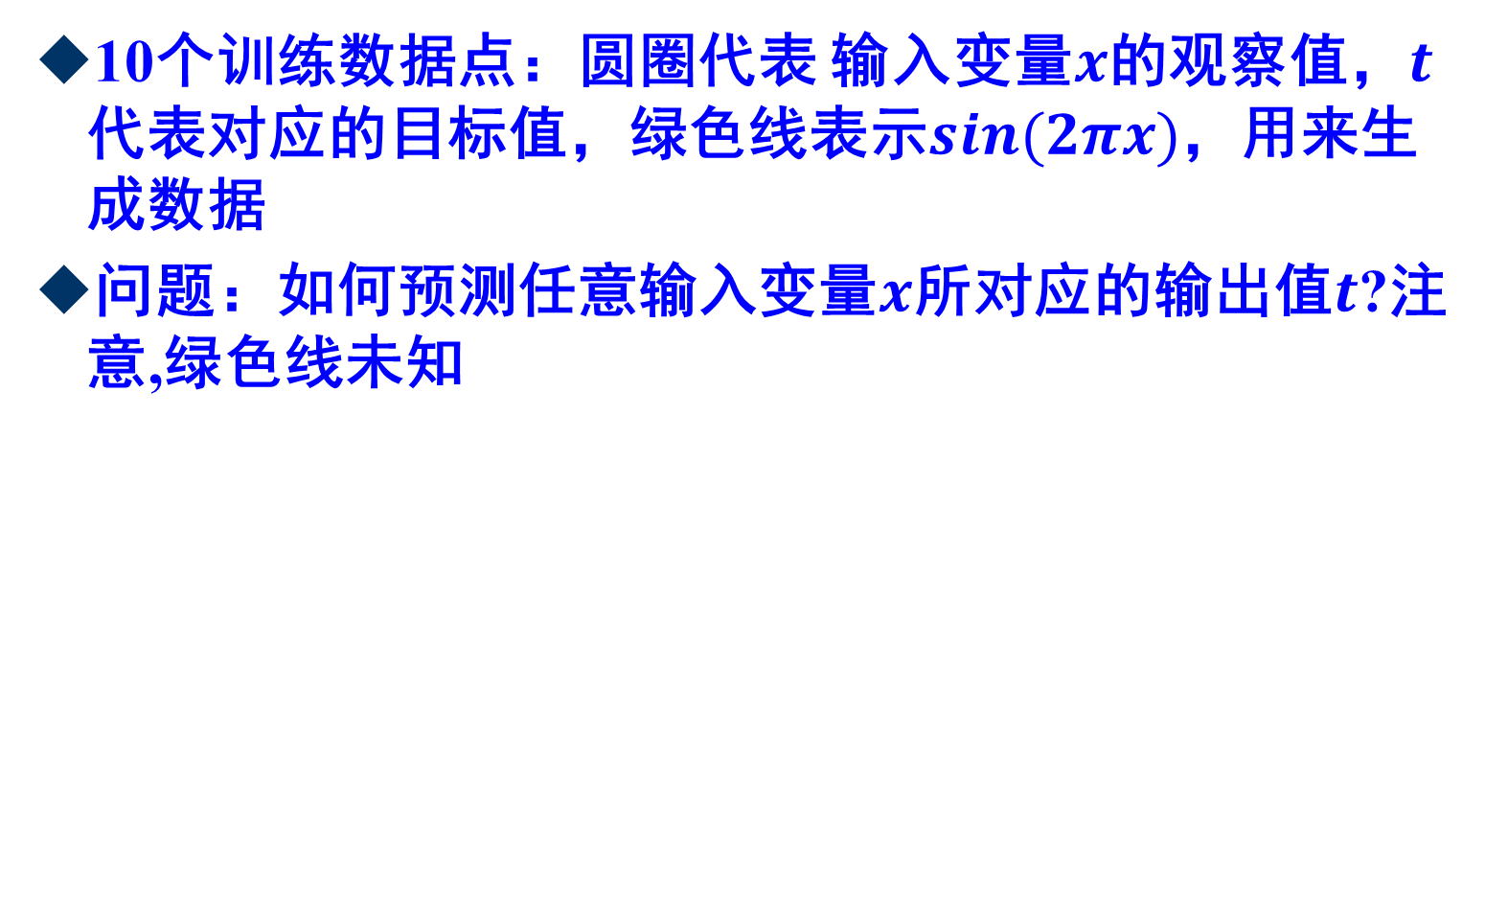
拟合
10个训练数据点：圆圈代表 输入变量$x$的观察值，$t$代表对应的目标值，绿色线表示$sin(2πx)$，用来生成数据
问题：如何预测任意输入变量$x$所对应的输出值$t$?注意,绿色线未知

Slide 4
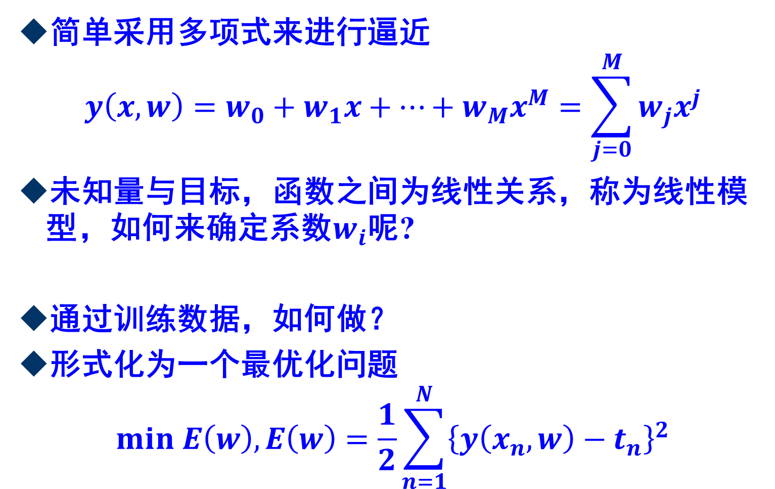
拟合
简单采用多项式来进行逼近
$$y\left(x,w\right)=w_{0}+w_{1}x+⋯+w_{M}x^{M}=\sum_{j=0}^{M}{w_{j}x^{j}}$$
未知量与目标，函数之间为线性关系，称为线性模型，如何来确定系数$w_{i}$呢?
通过训练数据，如何做？
形式化为一个最优化问题
$$min E\left(w\right), E\left(w\right)=\frac{1}{2}\sum_{n=1}^{N}{{\left\{y\left(x_{n},w\right)−t_{n}\right\}}^{2}}$$

Slide 5
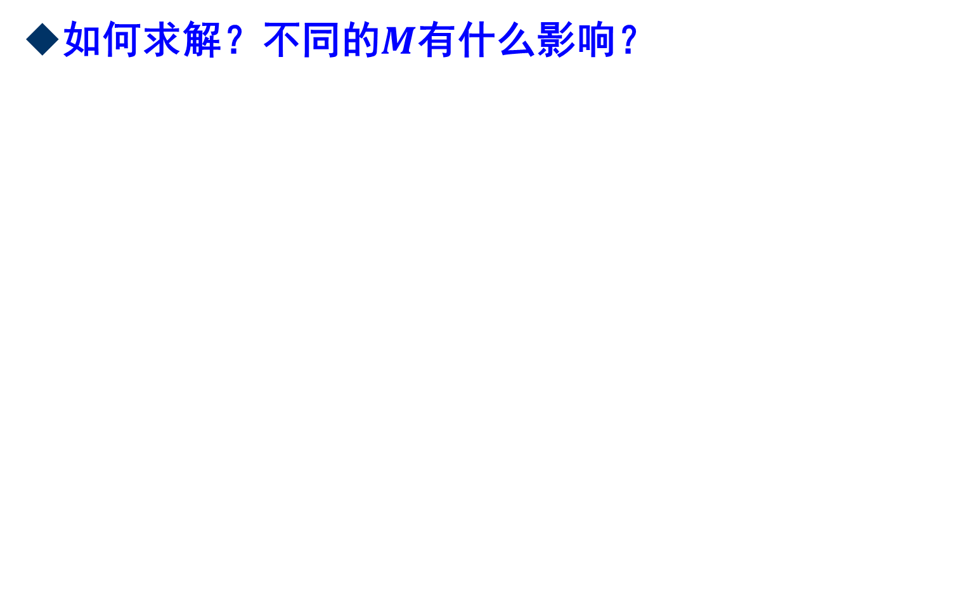
拟合
如何求解？不同的$M$有什么影响？

Slide 6
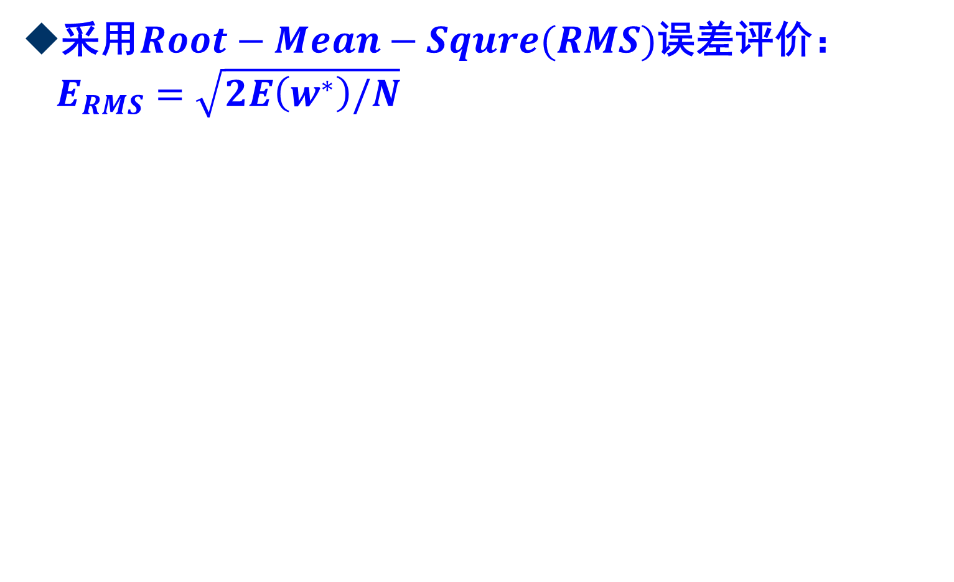
拟合
采用$Root−Mean−Squre(RMS)$误差评价：$E_{RMS}=\sqrt{2E\left(w^{∗}\right)/N}$

Slide 7
拟合
权系数的情况

Slide 8
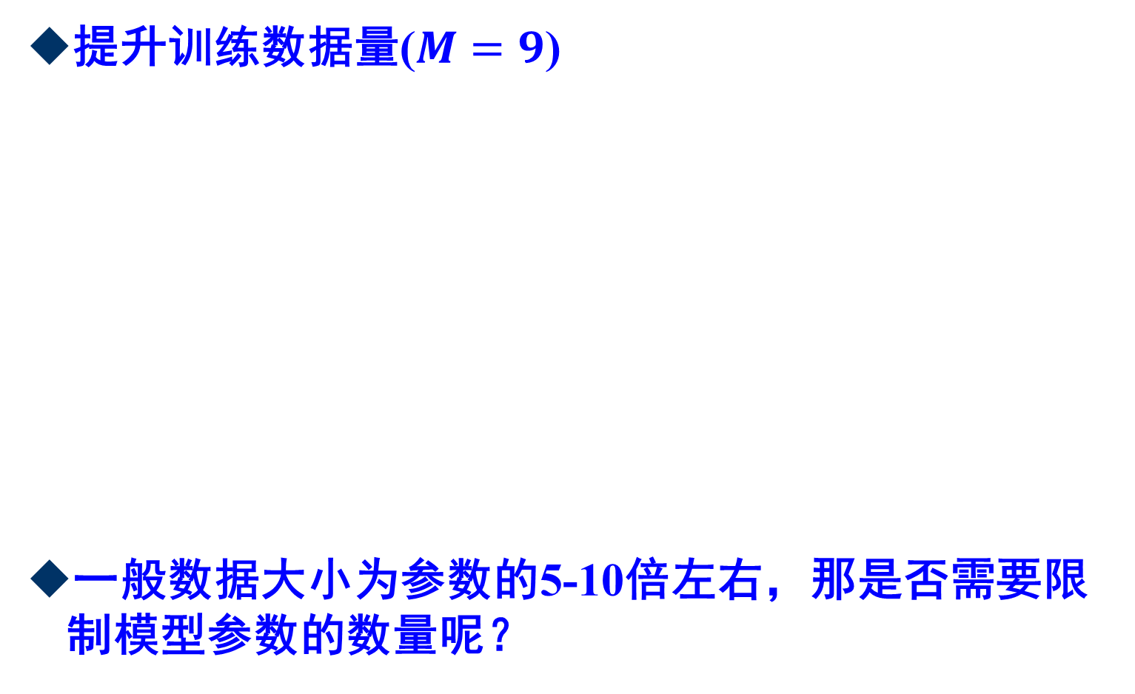
拟合
提升训练数据量($M=9$)
一般数据大小为参数的5-10倍左右，那是否需要限制模型参数的数量呢？
Deep Learning(深度学习)

Slide 9
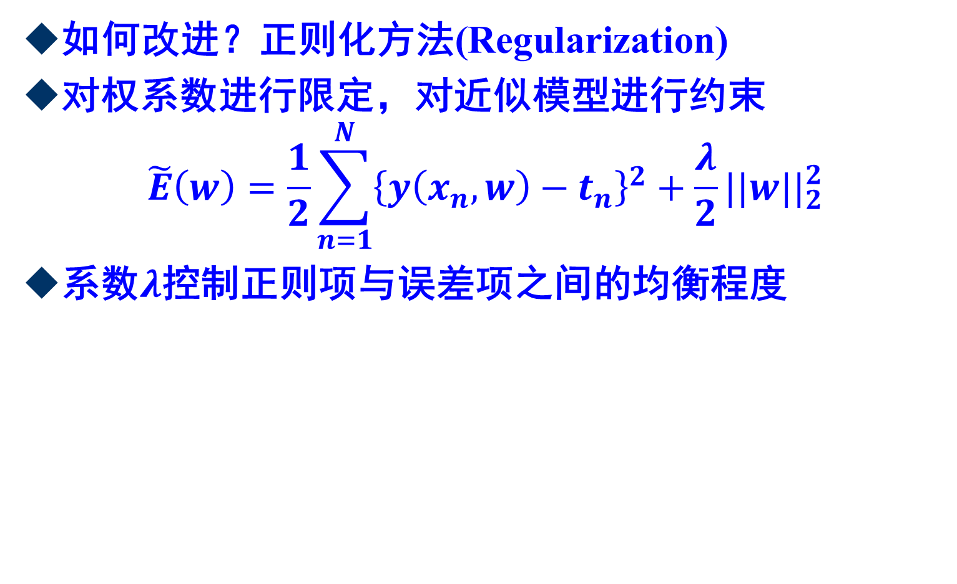
拟合
如何改进？正则化方法(Regularization)
对权系数进行限定，对近似模型进行约束
$$\tilde{E}\left(w\right)=\frac{1}{2}\sum_{n=1}^{N}{{\left\{y\left(x_{n},w\right)−t_{n}\right\}}^{2}+\frac{λ}{2}||w||_{2}^{2}}$$
系数$λ$控制正则项与误差项之间的均衡程度

Slide 10
拟合
正则因子对权系数的影响

Slide 11
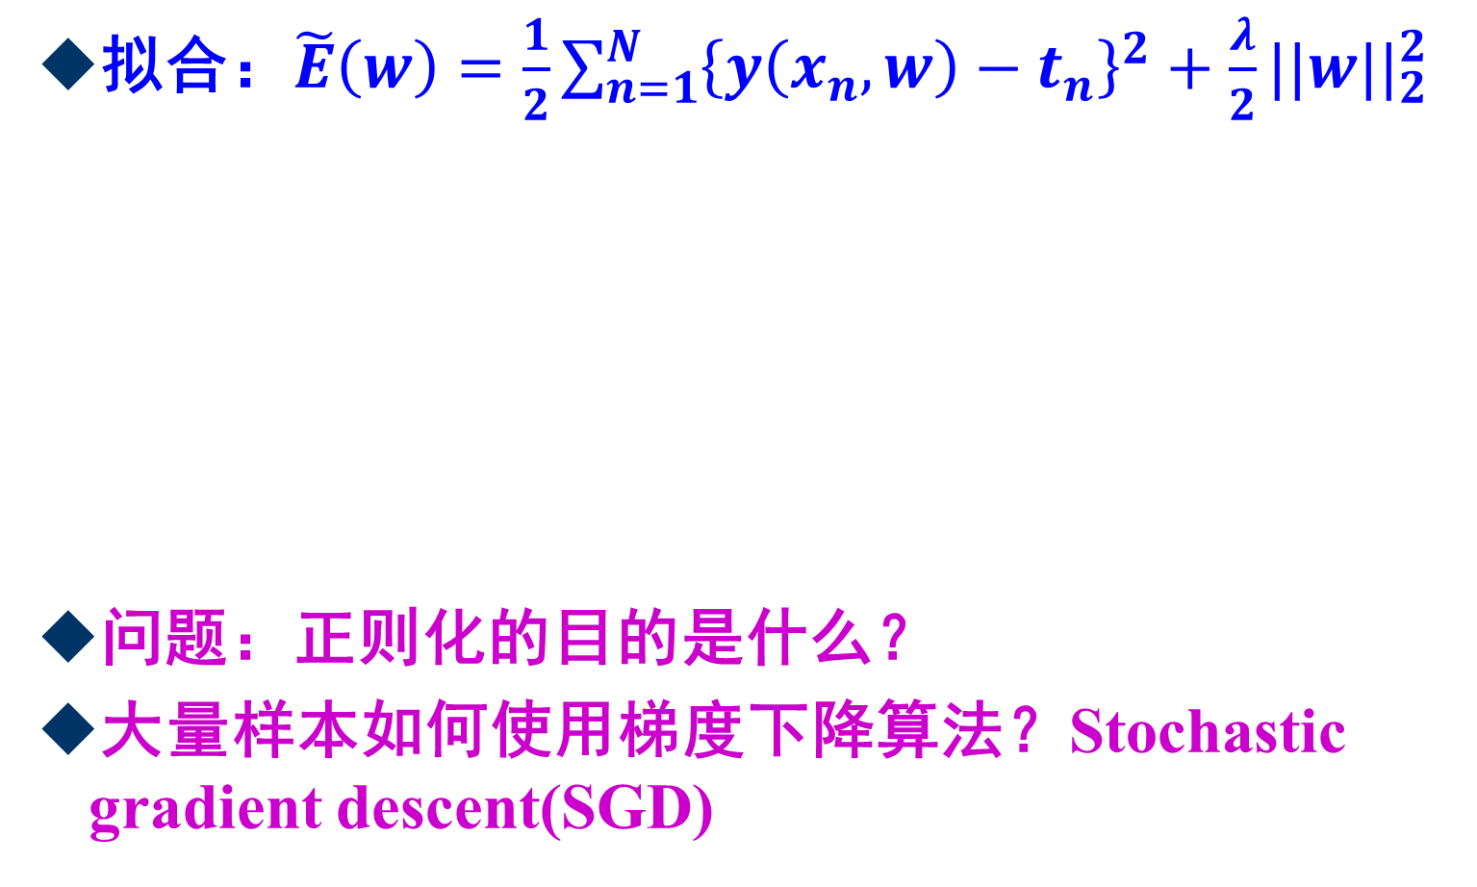
第7章约束问题的最优化方法(Methods of Constrained Optimization)-如何求解
拟合：$\tilde{E}\left(w\right)=\frac{1}{2}\sum_{n=1}^{N}{{\left\{y\left(x_{n},w\right)−t_{n}\right\}}^{2}+\frac{λ}{2}||w||_{2}^{2}}$
问题：正则化的目的是什么？
大量样本如何使用梯度下降算法？Stochastic gradient descent(SGD)

Slide 12
拟合
有什么用处？还能改进吗？具体应该如何求解？
大家思考
从模型的角度来看
数据多，模型参数少，可能效果就好
数据少，模型参数多，可能就过拟合
对深度学习来说，模型参数非常多，需要的训练数据就更多？
但对于大部分任务来说，实际上模型的参数可能并没有想象的多，此时这么多参数，肯定有很多参数是无效的，那有没有方法来降低模型的参数？
Tao Li, Lei Tan, Zhehao Huang, Qinghua Tao, Yipeng Liu, Xiaolin Huang, Low Dimensional Trajectory Hypothesis is True DNNs can be Trained in Tiny Subspaces，IEEE TPAMI,2023
Yingwen Wu, Tao Li, Xinwen Cheng, Jie Yang, Xiaolin Huang, "Low-Dimensional Gradient Helps Out-of-Distribution Detection", IEEE Transactions on Pattern Analysis and Machine Intelligence, vol.46, no.12, pp.11378-11391, 2024
Chengli Tan, Jiangshe Zhang, Junmin Liu, Yihong Gong, "Sharpness-Aware Lookahead for Accelerating Convergence and Improving Generalization", IEEE Transactions on Pattern Analysis and Machine Intelligence, vol.46, no.12, pp.10375-10388, 2024.

Slide 13
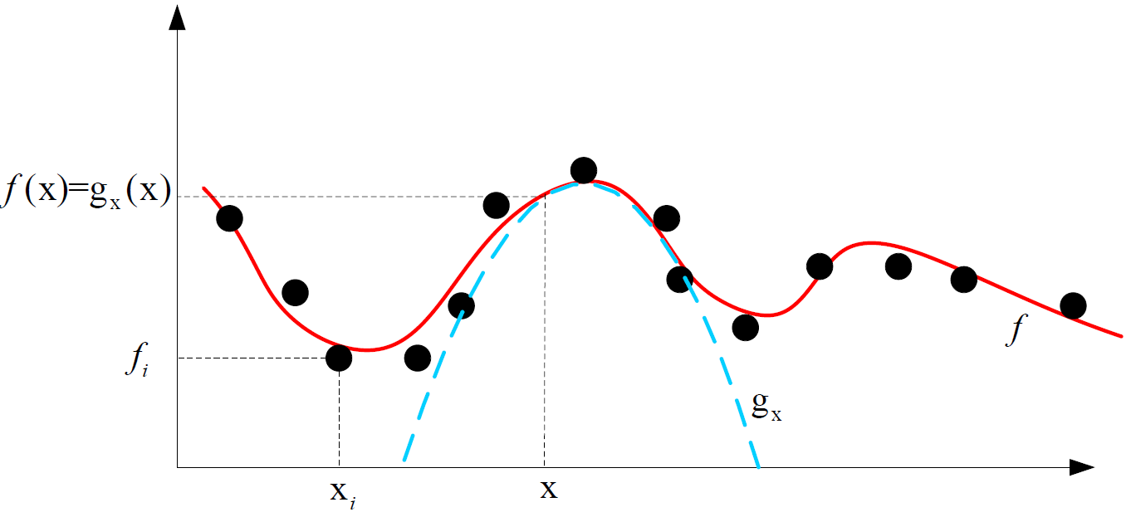
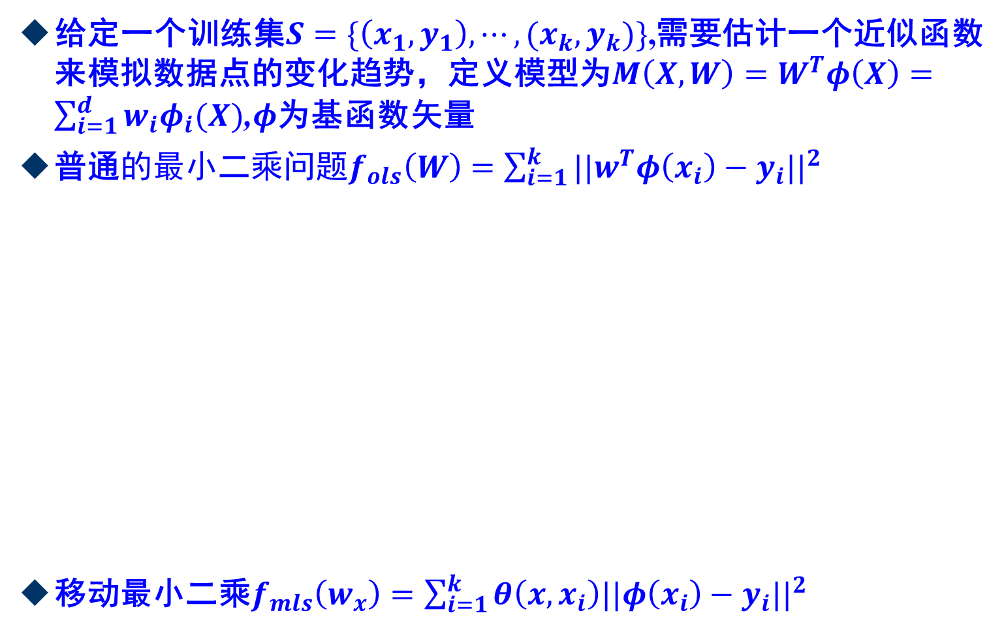
第7章约束问题的最优化方法(Methods of Constrained Optimization)-非线性最小二乘
给定一个训练集$S=\{\left(x_{1},y_{1}\right),⋯,(x_{k},y_{k})\}$,需要估计一个近似函数来模拟数据点的变化趋势，定义模型为$M\left(X,W\right)=W^{T}φ\left(X\right)=\sum_{i=1}^{d}{w_{i}φ_{i}(X)}$,$φ$为基函数矢量
普通$的最小二乘问题f_{ols}\left(W\right)=\sum_{i=1}^{k}{||w^{T}φ\left(x_{i}\right)−y_{i}||^{2}}$
移动最小二乘$f_{mls}\left(w_{x}\right)=\sum_{i=1}^{k}{θ\left(x,x_{i}\right)||φ\left(x_{i}\right)−y_{i}||^{2}}$

Slide 14
第7章约束问题的最优化方法(Methods of Constrained Optimization)-非线性最小二乘
移动最小二乘
https://github.com/search?q=moving+least+square

Slide 15
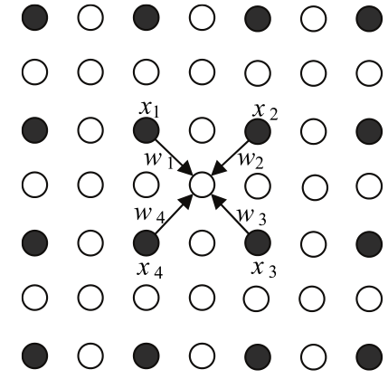
第7章约束问题的最优化方法(Methods of Constrained Optimization)-非线性最小二乘
扩展到图像插值，自然图像有着很强的局部结构性，这意味着自然图像中的像素点有着很强的局部依赖性。
根据这个特性，我们采用线性结合周围已知点的方式来估计当前未知点

Slide 16
第7章约束问题的最优化方法(Methods of Constrained Optimization)-非线性最小二乘
图像插值是一个病态问题
先验假设：自然图像可以建模成局部平滑变化的高斯过程，也就是说相邻的像素点有着相同或者相似的插值模型。
核岭回归，目标函数：

Slide 17
第7章约束问题的最优化方法(Methods of Constrained Optimization)-非线性最小二乘
高分辨率图像中的临近点应该具有相似的像素值
将这样的先验知识通过一个额外地局部平滑保持约束引入到目标函数当中。给定局部邻域的已知点和未知点，我们定义如下的目标函数

Slide 18
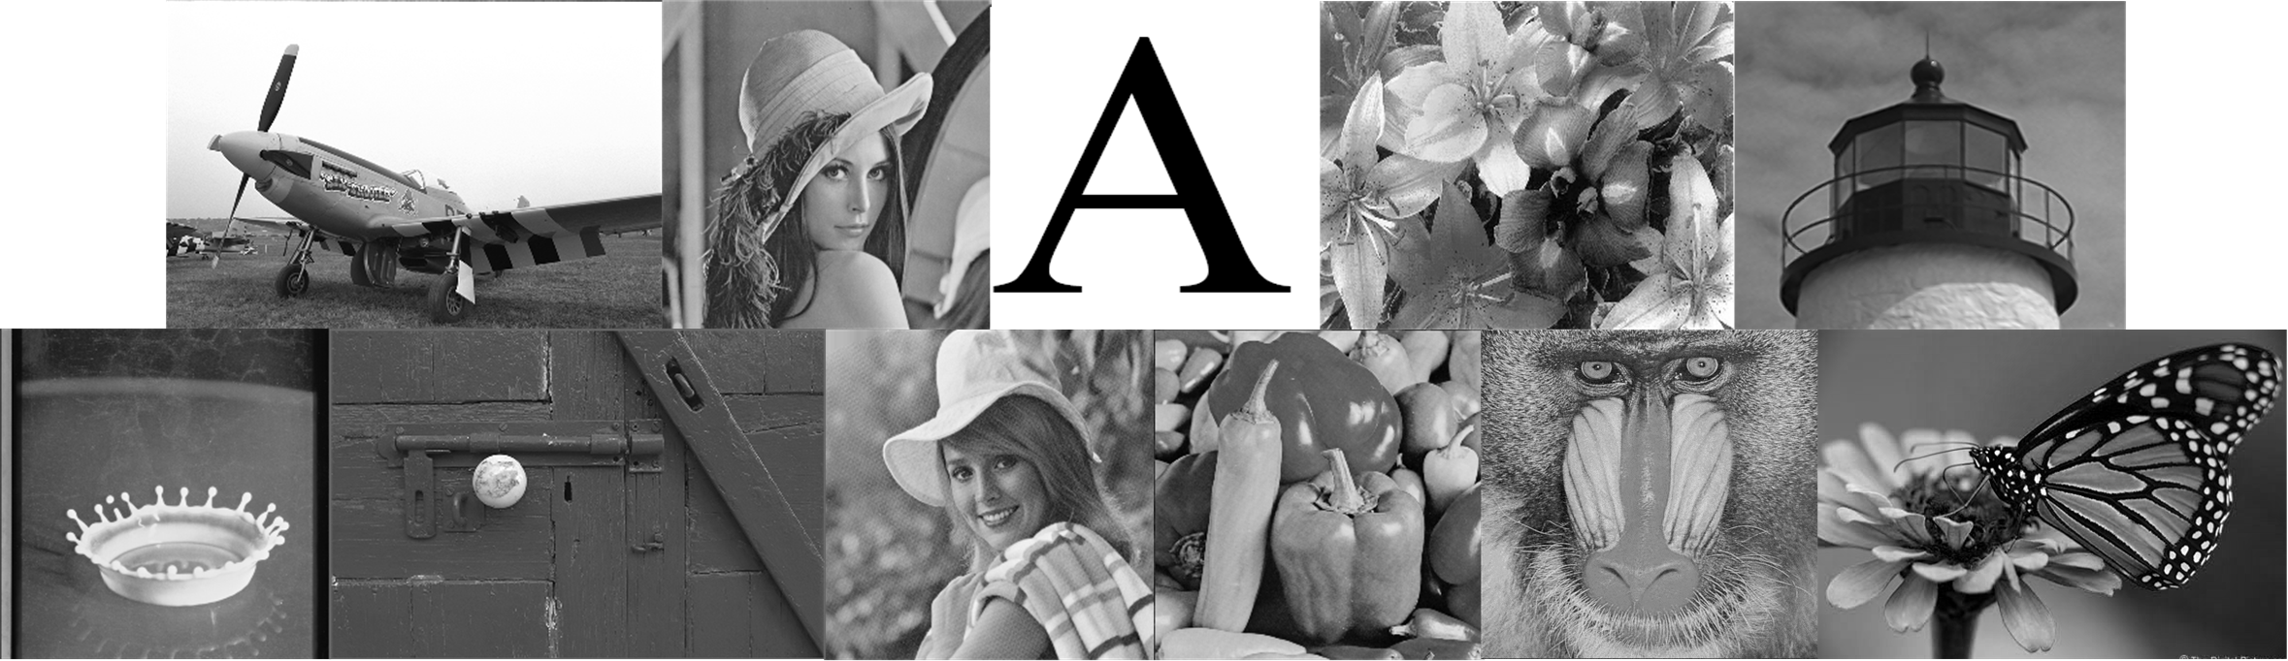
第7章约束问题的最优化方法(Methods of Constrained Optimization)-非线性最小二乘
测试图像

Slide 19
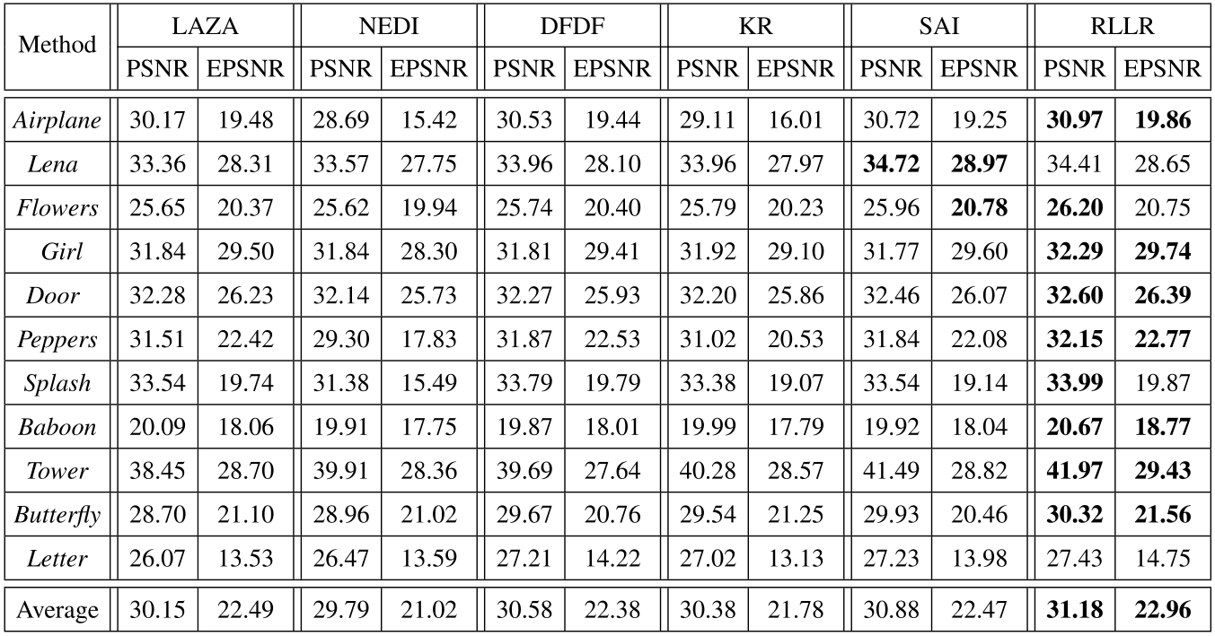
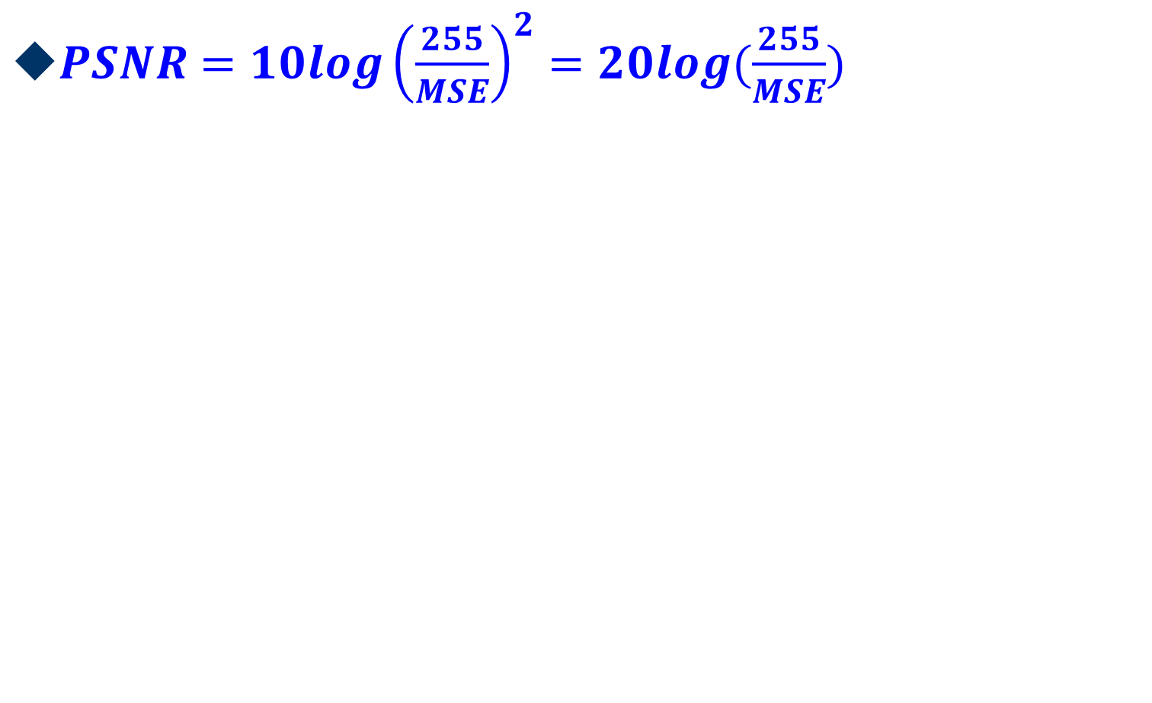
第7章约束问题的最优化方法(Methods of Constrained Optimization)-非线性最小二乘
$PSNR=10log{\left(\frac{255}{MSE}\right)}^{2}=20log(\frac{255}{MSE})$

Slide 20
第7章约束问题的最优化方法(Methods of Constrained Optimization)-非线性最小二乘
客观图像质量对比

Slide 21
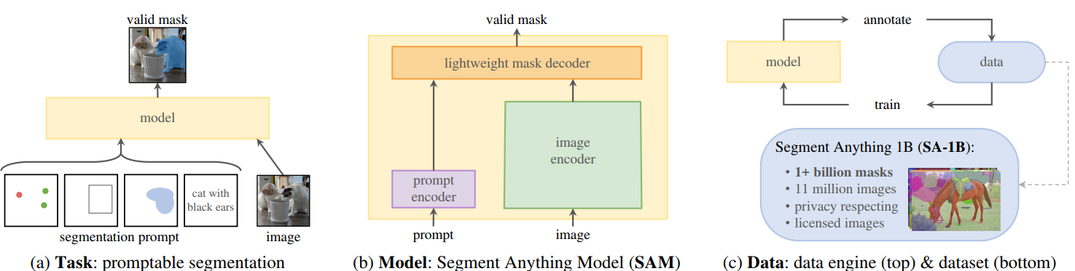
第7章约束问题的最优化方法(Methods of Constrained Optimization)-非线性最小二乘
数据拟合是信号处理中的常见操作，例如直线拟合，模型拟合等，但实际应用中存在以下问题，（1）数据量偏少；（2）数据获取导致的异常，要么数据存在噪声，要么含有异常数据，请论述，如何处理这些问题，有哪些常见的处理方式？可举例说明。
SAM: Segment Anything Model
https://www.futuretools.io/tools/segment-anything-meta
https://github.com/facebookresearch/segment-anything
https://arxiv.org/pdf/2304.02643.pdf

Slide 22
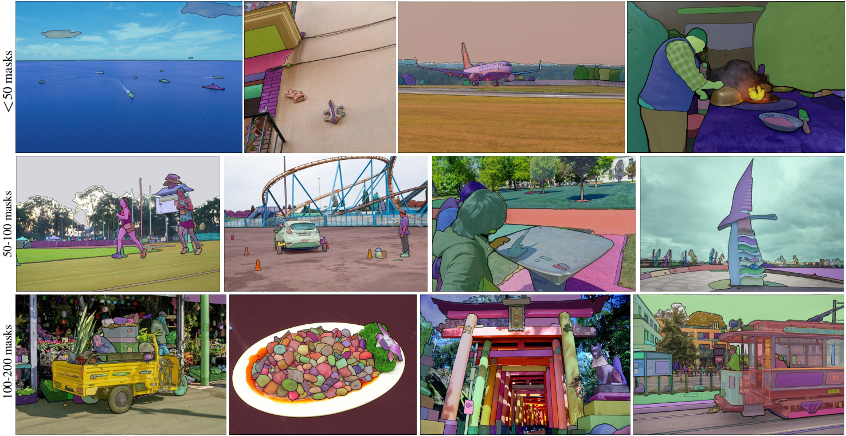

Slide 23
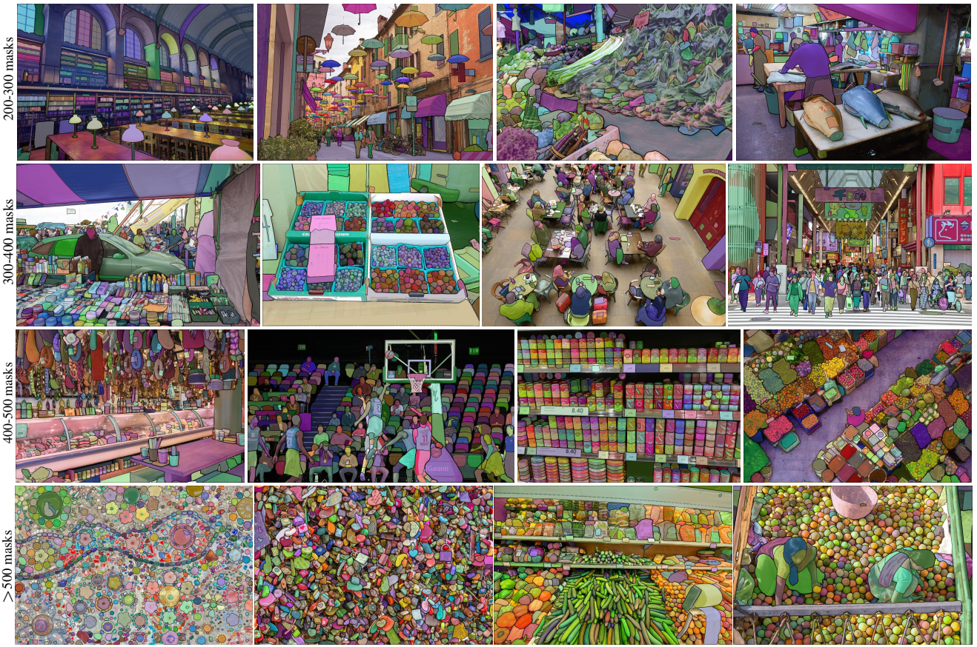

Slide 24
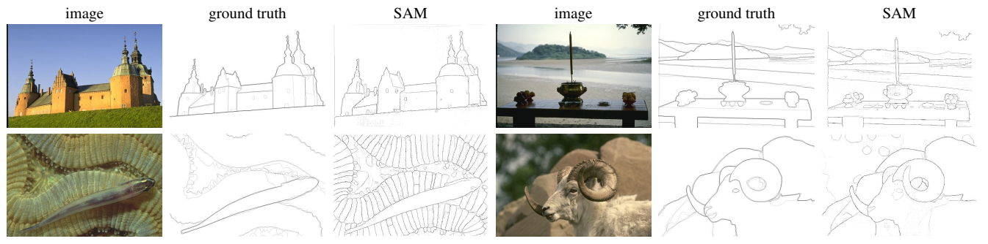
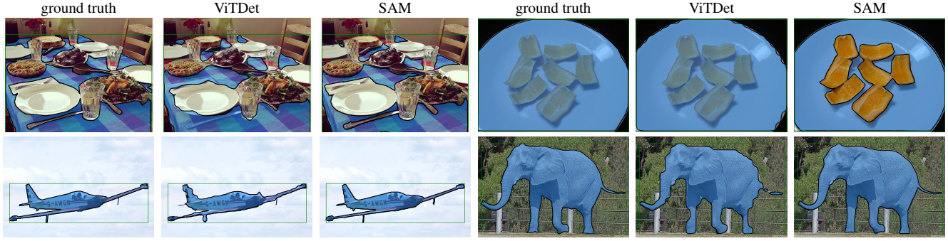

Slide 25
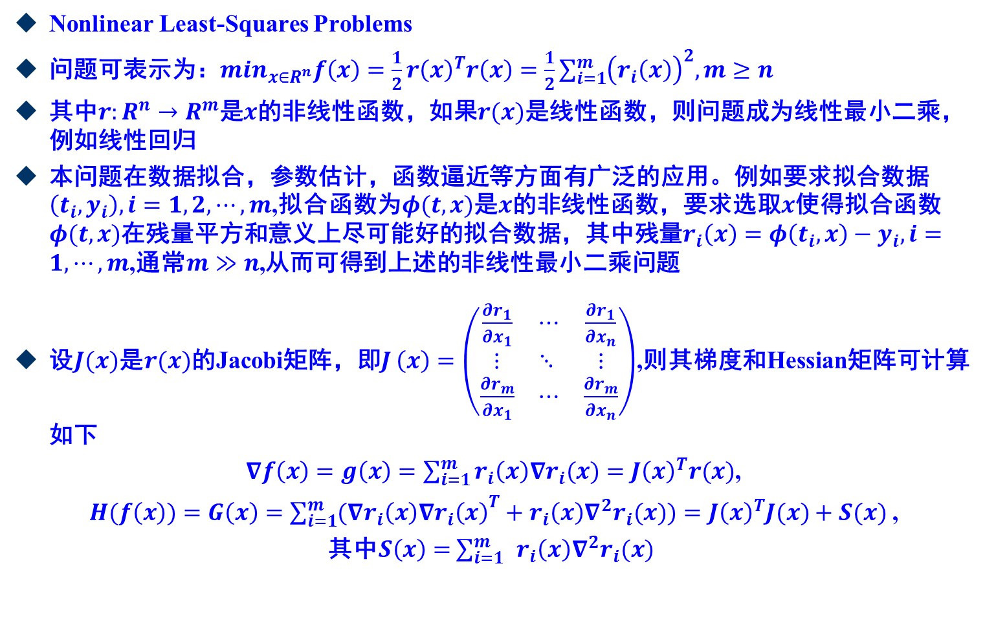
第7章约束问题的最优化方法(Methods of Constrained Optimization)-非线性最小二乘
Nonlinear Least-Squares Problems
问题可表示为：$min_{x∈R^{n}}f\left(x\right)=\frac{1}{2}r{\left(x\right)}^{T}r\left(x\right)=\frac{1}{2}\sum_{i=1}^{m}{{\left(r_{i}\left(x\right)\right)}^{2},m≥n}$
其中$r:R^{n}→R^{m}$是$x$的非线性函数，如果$r(x)$是线性函数，则问题成为线性最小二乘，例如线性回归
本问题在数据拟合，参数估计，函数逼近等方面有广泛的应用。例如要求拟合数据$\left(t_{i},y_{i}\right),i=1,2,⋯,m$,拟合函数为$φ(t,x)$是$x$的非线性函数，要求选取$x$使得拟合函数$φ(t,x)$在残量平方和意义上尽可能好的拟合数据，其中残量$r_{i}\left(x\right)=φ\left(t_{i},x\right)−y_{i},i=1,⋯,m$,通常$m≫n$,从而可得到上述的非线性最小二乘问题
设$J(x)$是$r(x)$的Jacobi矩阵，即$J$ $\left(x\right)=\left(\begin{matrix}\frac{∂r_{1}}{∂x_{1}} & ⋯ & \frac{∂r_{1}}{∂x_{n}} \\ ⋮ & ⋱ & ⋮ \\ \frac{∂r_{m}}{∂x_{1}} & ⋯ & \frac{∂r_{m}}{∂x_{n}}\end{matrix}\right)$,则其梯度和Hessian矩阵可计算如下
$∇f\left(x\right)=g\left(x\right)=\sum_{i=1}^{m}{r_{i}\left(x\right){∇r}_{i}(x)}=J{\left(x\right)}^{T}r(x)$,
$H(f\left(x\right))=G\left(x\right)={\sum_{i=1}^{m}{{(∇r}_{i}\left(x\right){∇r}_{i}\left(x\right)}}^{T}+r_{i}\left(x\right){∇^{2}r}_{i}(x))=J{\left(x\right)}^{T}J(x)+S(x)$ ,
其中$S\left(x\right)=$ ${\sum_{i=1}^{m}{ }r_{i}\left(x\right){∇^{2}r}_{i}(x)}^{ }$

Slide 26
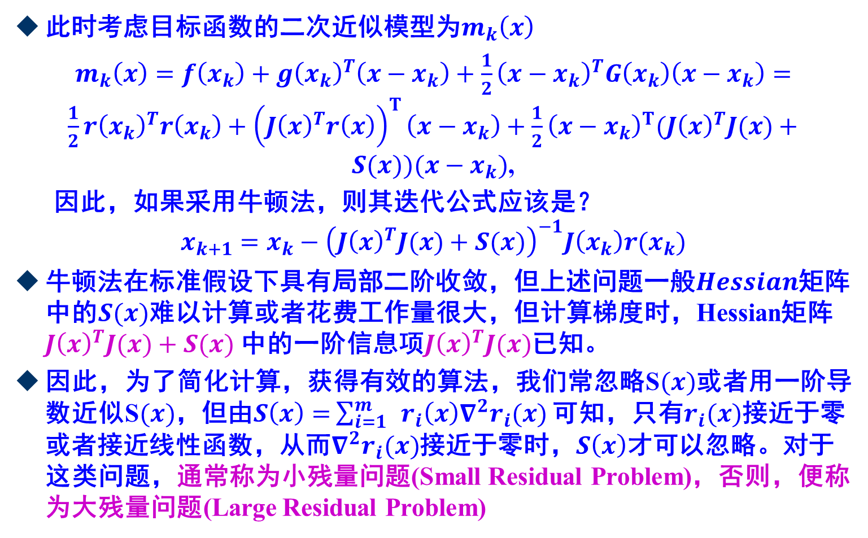
第7章约束问题的最优化方法(Methods of Constrained Optimization)-非线性最小二乘
此时考虑目标函数的二次近似模型为$m_{k}\left(x\right)$
$m_{k}\left(x\right)=f\left(x_{k}\right)+g{\left(x_{k}\right)}^{T}\left(x−x_{k}\right)+\frac{1}{2}{\left(x−x_{k}\right)}^{T}G\left(x_{k}\right)\left(x−x_{k}\right)=\frac{1}{2}r{\left(x_{k}\right)}^{T}r\left(x_{k}\right)+{\left(J{\left(x\right)}^{T}r\left(x\right)\right)}^{T}\left(x−x_{k}\right)+\frac{1}{2}{\left(x−x_{k}\right)}^{T}(J{\left(x\right)}^{T}J(x)+S(x))(x−x_{k})$,
因此，如果采用牛顿法，则其迭代公式应该是？
$$x_{k+1}=x_{k}−{\left(J{\left(x\right)}^{T}J(x)+S(x)\right)}^{−1}J\left(x_{k}\right)r(x_{k})$$
牛顿法在标准假设下具有局部二阶收敛，但上述问题一般$Hessian$矩阵中的$S(x)$难以计算或者花费工作量很大，但计算梯度时，Hessian矩阵 $J{\left(x\right)}^{T}J(x)+S(x)$ 中的一阶信息项$J{\left(x\right)}^{T}J(x)$已知。
因此，为了简化计算，获得有效的算法，我们常忽略S$(x)$或者用一阶导数近似S$(x)$，但由$S\left(x\right)=$ ${\sum_{i=1}^{m}{ }r_{i}\left(x\right){∇^{2}r}_{i}(x)}^{ }$可知，只有$r_{i}(x)$接近于零或者接近线性函数，从而${∇^{2}r}_{i}(x)$接近于零时，$S\left(x\right)$才可以忽略。对于这类问题，通常称为小残量问题(Small Residual Problem)，否则，便称为大残量问题(Large Residual Problem)

Slide 27
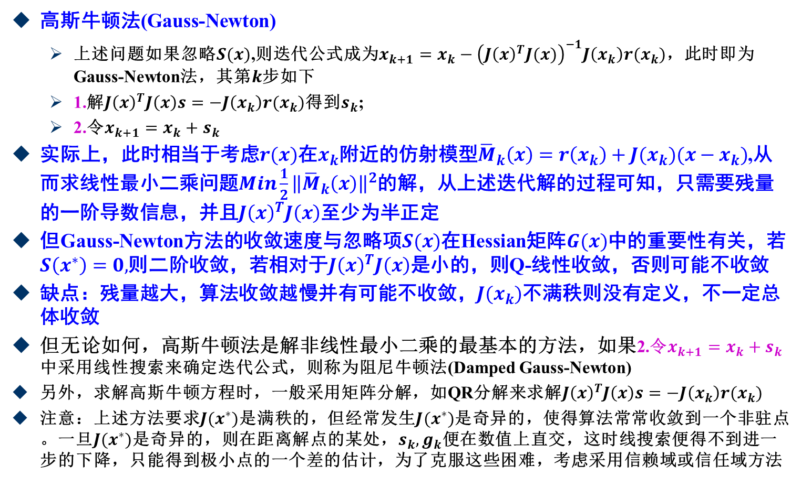
第7章约束问题的最优化方法(Methods of Constrained Optimization)-非线性最小二乘
高斯牛顿法(Gauss-Newton)
上述问题如果忽略$S(x)$,则迭代公式成为$x_{k+1}=x_{k}−{\left(J{\left(x\right)}^{T}J(x)\right)}^{−1}J\left(x_{k}\right)r(x_{k})$，此时即为Gauss-Newton法，其第$k$步如下
1.解$J{\left(x\right)}^{T}J\left(x\right)s=−J\left(x_{k}\right)r(x_{k})$得到$s_{k}$;
2.令$x_{k+1}=x_{k}+s_{k}$
实际上，此时相当于考虑$r(x)$在$x_{k}$附近的仿射模型${\overline{M}}_{k}\left(x\right)=r\left(x_{k}\right)+J(x_{k})(x−x_{k})$,从而求线性最小二乘问题$Min\frac{1}{2}{\left\|{\overline{M}}_{k}\left(x\right)\right\|}^{2}$的解，从上述迭代解的过程可知，只需要残量的一阶导数信息，并且$J{\left(x\right)}^{T}J\left(x\right)$至少为半正定
但Gauss-Newton方法的收敛速度与忽略项$S(x)$在Hessian矩阵$G(x)$中的重要性有关，若$S\left(x^{∗}\right)=0,$则二阶收敛，若相对于$J{\left(x\right)}^{T}J\left(x\right)$是小的，则Q-线性收敛，否则可能不收敛
缺点：残量越大，算法收敛越慢并有可能不收敛，$J(x_{k})$不满秩则没有定义，不一定总体收敛
但无论如何，高斯牛顿法是解非线性最小二乘的最基本的方法，如果2.令$x_{k+1}=x_{k}+s_{k}$中采用线性搜索来确定迭代公式，则称为阻尼牛顿法(Damped Gauss-Newton)
另外，求解高斯牛顿方程时，一般采用矩阵分解，如QR分解来求解$J{\left(x\right)}^{T}J\left(x\right)s=−J\left(x_{k}\right)r(x_{k})$
注意：上述方法要求$J(x^{∗})$是满秩的，但经常发生$J(x^{∗})$是奇异的，使得算法常常收敛到一个非驻点。一旦$J(x^{∗})$是奇异的，则在距离解点的某处，$s_{k},g_{k}$便在数值上直交，这时线搜索便得不到进一步的下降，只能得到极小点的一个差的估计，为了克服这些困难，考虑采用信赖域或信任域方法

Slide 28
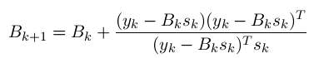
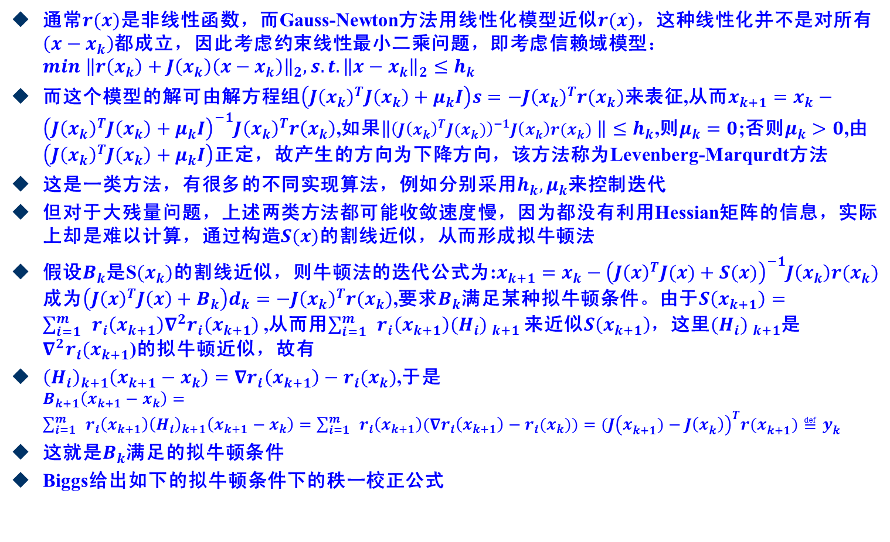
第7章约束问题的最优化方法(Methods of Constrained Optimization)-非线性最小二乘
通常$r(x)$是非线性函数，而Gauss-Newton方法用线性化模型近似$r(x)$，这种线性化并不是对所有$\left(x−x_{k}\right)$都成立，因此考虑约束线性最小二乘问题，即考虑信赖域模型：$min {\left\|r\left(x_{k}\right)+J\left(x_{k}\right)\left(x−x_{k}\right)\right\|}_{2},s.t. {\left\|x−x_{k}\right\|}_{2}≤h_{k}$
而这个模型的解可由解方程组$\left(J{\left(x_{k}\right)}^{T}J\left(x_{k}\right)+μ_{k}I\right)s=−J{\left(x_{k}\right)}^{T}r(x_{k})$来表征,从而$x_{k+1}=x_{k}−{\left(J{\left(x_{k}\right)}^{T}J\left(x_{k}\right)+μ_{k}I\right)}^{−1}J{\left(x_{k}\right)}^{T}r\left(x_{k}\right)$,如果$\left\|{\left(J{\left(x_{k}\right)}^{T}J(x_{k})\right)}^{−1}J\left(x_{k}\right)r(x_{k}) \right\|≤h_{k}$,则$μ_{k}=0$;否则$μ_{k}>0$,由$\left(J{\left(x_{k}\right)}^{T}J\left(x_{k}\right)+μ_{k}I\right)$正定，故产生的方向为下降方向，该方法称为Levenberg-Marqurdt方法
这是一类方法，有很多的不同实现算法，例如分别采用$h_{k},μ_{k}$来控制迭代
但对于大残量问题，上述两类方法都可能收敛速度慢，因为都没有利用Hessian矩阵的信息，实际上却是难以计算，通过构造$S(x)$的割线近似，从而形成拟牛顿法
假设$B_{k}$是S$(x_{k})$的割线近似，则牛顿法的迭代公式为:$x_{k+1}=x_{k}−{\left(J{\left(x\right)}^{T}J(x)+S(x)\right)}^{−1}J\left(x_{k}\right)r(x_{k})$成为$\left(J{\left(x\right)}^{T}J\left(x\right)+B_{k}\right)d_{k}=−J{\left(x_{k}\right)}^{T}r(x_{k})$,要求$B_{k}$满足某种拟牛顿条件。由于$S\left(x_{k+1}\right)=$ ${\sum_{i=1}^{m}{ }r_{i}\left(x_{k+1}\right){∇^{2}r}_{i}(x_{k+1})}^{ }$,从而用${\sum_{i=1}^{m}{ }r_{i}\left(x_{k+1}\right){(H}_{i}) _{k+1}}^{ }$来近似$S\left(x_{k+1}\right)$，这里${(H}_{i}) _{k+1}$是${∇^{2}r}_{i}(x_{k+1}$)的拟牛顿近似，故有
${\left(H_{i}\right)}_{k+1}\left(x_{k+1}−x_{k}\right)={∇r}_{i}\left(x_{k+1}\right)−r_{i}(x_{k})$,于是$B_{k+1}\left(x_{k+1}−x_{k}\right)={\sum_{i=1}^{m}{ }r_{i}\left(x_{k+1}\right){\left(H_{i}\right)}_{k+1}\left(x_{k+1}−x_{k}\right)={\sum_{i=1}^{m}{ }r_{i}\left(x_{k+1}\right){(∇r}_{i}\left(x_{k+1}\right)−r_{i}(x_{k}))=(J{\left(x_{k+1}^{ })−J\left(x_{k}^{ }\right)\right)}^{T}r(x_{k+1}^{ })≝y_{k}^{ }}^{ }}^{ }$
这就是$B_{k}$满足的拟牛顿条件
Biggs给出如下的拟牛顿条件下的秩一校正公式

Slide 29
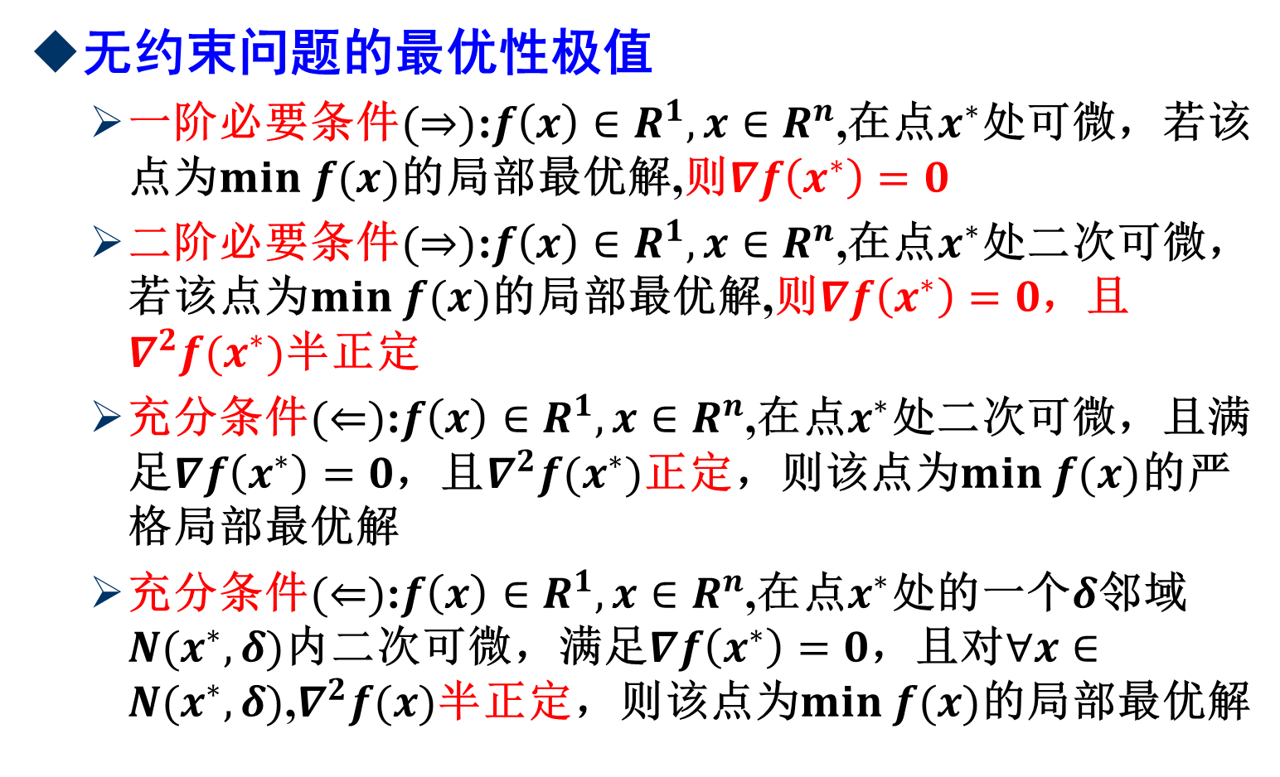
第7章约束问题的最优化方法(Methods of Constrained Optimization)-最优性条件
无约束问题的最优性极值
一阶必要条件$(⇒)$:$f\left(x\right)∈R^{1},x∈R^{n}$,在点$x^{∗}$处可微，若该点为$min f(x)$的局部最优解,则$∇f\left(x^{∗}\right)=0$
二阶必要条件$(⇒)$:$f\left(x\right)∈R^{1},x∈R^{n}$,在点$x^{∗}$处二次可微，若该点为$min f(x)$的局部最优解,则$∇f\left(x^{∗}\right)=0$，且$∇^{2}f(x^{∗})$半正定
充分条件$(⇐)$:$f\left(x\right)∈R^{1},x∈R^{n}$,在点$x^{∗}$处二次可微，且满足$∇f\left(x^{∗}\right)=0$，且$∇^{2}f(x^{∗})$正定，则该点为$min f(x)$的严格局部最优解
充分条件$(⇐)$:$f\left(x\right)∈R^{1},x∈R^{n}$,在点$x^{∗}$处的一个$δ$邻域$N(x^{∗},δ)$内二次可微，满足$∇f\left(x^{∗}\right)=0$，且对$∀x∈N(x^{∗},δ)$,$∇^{2}f(x)$半正定，则该点为$min f(x)$的局部最优解

Slide 30
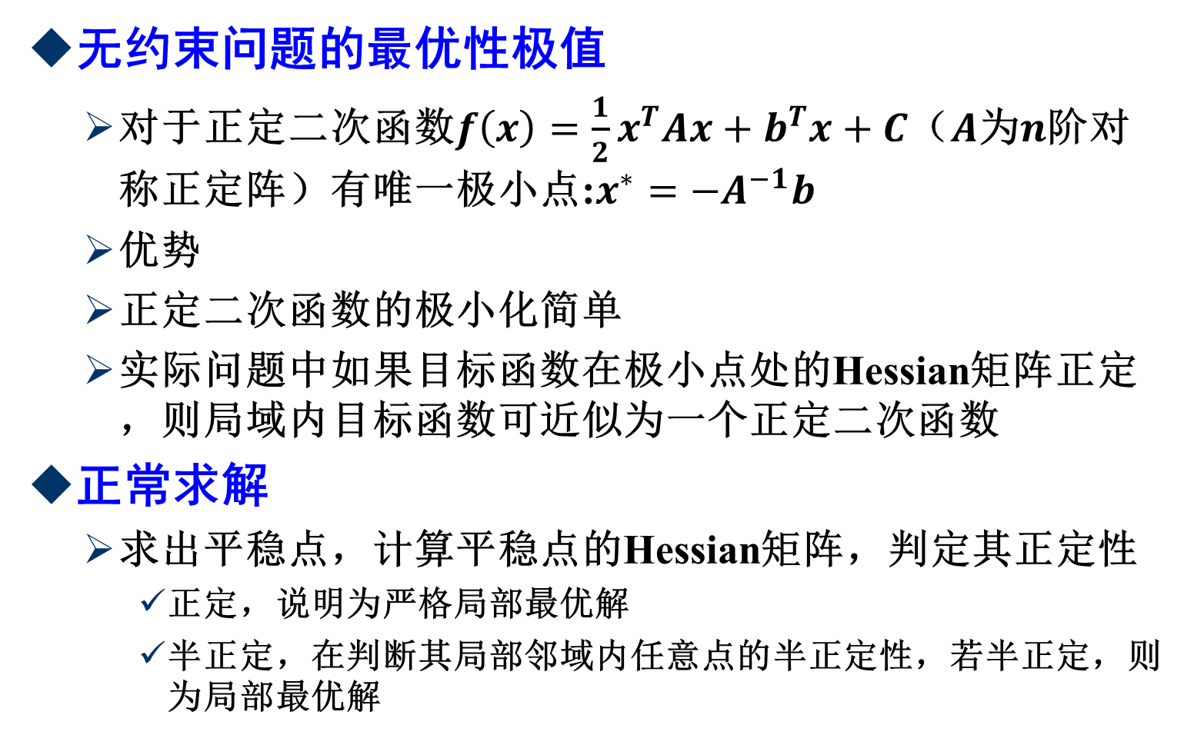
第7章约束问题的最优化方法(Methods of Constrained Optimization)-最优性条件
无约束问题的最优性极值
对于正定二次函数$f\left(x\right)=\frac{1}{2}x^{T}Ax+b^{T}x+C$（$A$为$n$阶对称正定阵）有唯一极小点:$x^{∗}=−A^{−1}b$
优势
正定二次函数的极小化简单
实际问题中如果目标函数在极小点处的Hessian矩阵正定，则局域内目标函数可近似为一个正定二次函数
正常求解
求出平稳点，计算平稳点的Hessian矩阵，判定其正定性
正定，说明为严格局部最优解
半正定，在判断其局部邻域内任意点的半正定性，若半正定，则为局部最优解

Slide 31
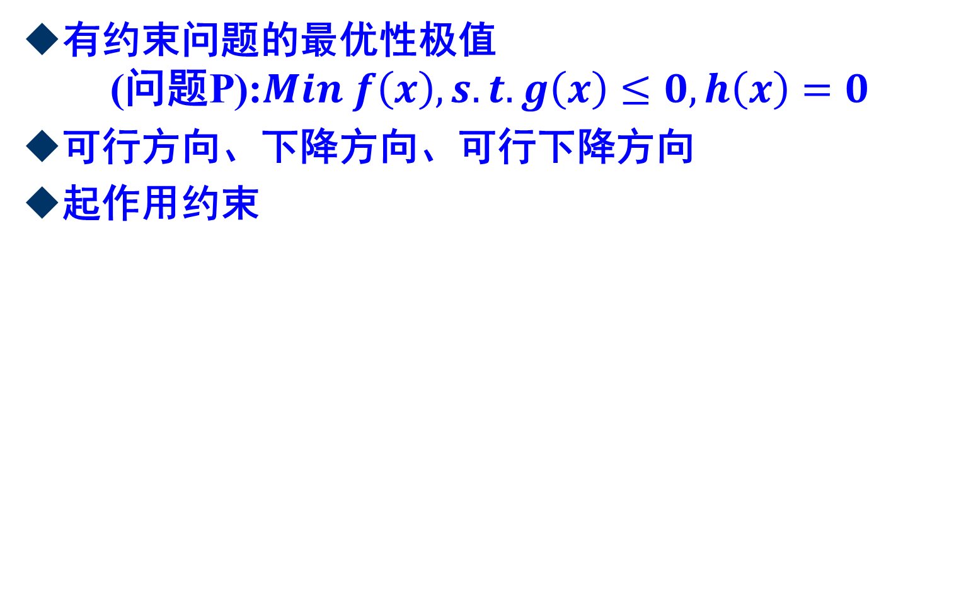
第7章约束问题的最优化方法(Methods of Constrained Optimization)-最优性条件
有约束问题的最优性极值
$$\text{(}\text{问题}\text{P}\text{):}Min f\left(x\right), s.t. g\left(x\right)≤0,h\left(x\right)=0$$
可行方向、下降方向、可行下降方向
起作用约束

Slide 32
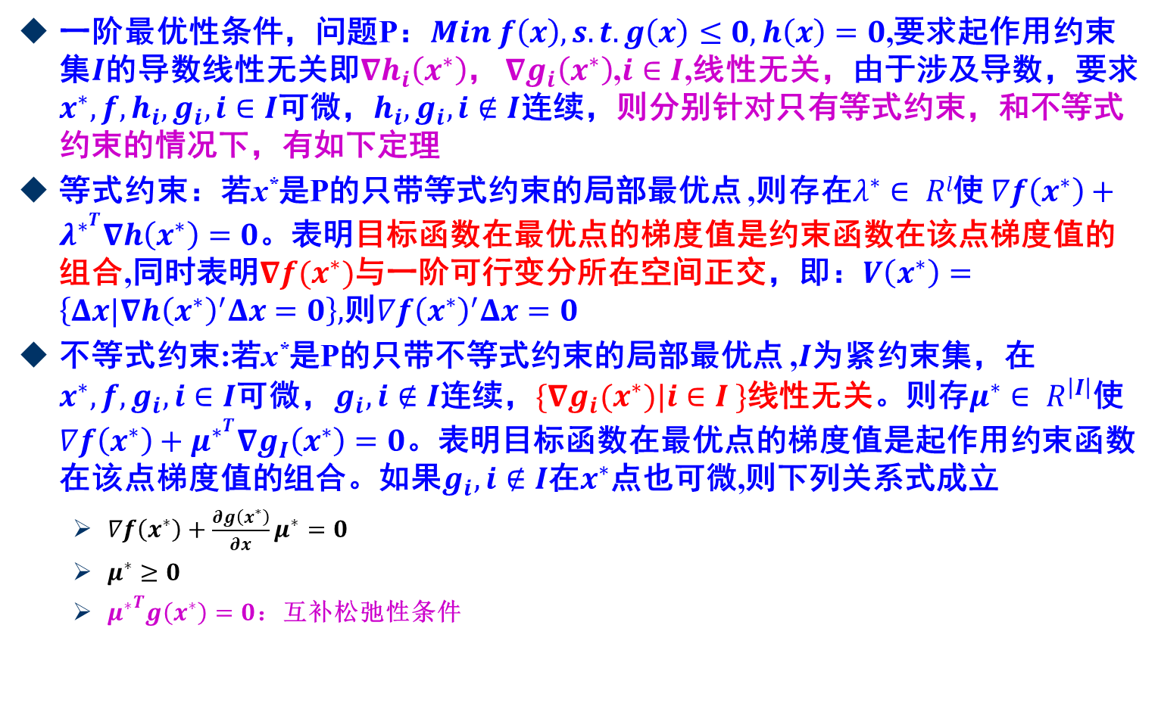
第7章约束问题的最优化方法(Methods of Constrained Optimization)-最优性条件
一阶最优性条件，问题P：$Min f\left(x\right), s.t. g\left(x\right)≤0,h\left(x\right)=0$,要求起作用约束集$I$的导数线性无关即${∇h}_{i}\left(x^{∗}\right)$， ${∇g}_{i}\left(x^{∗}\right)$,$i∈I$,线性无关，由于涉及导数，要求$x^{∗},f,h_{i}, g_{i},i∈I$可微，$h_{i}, g_{i},i∉I$连续，则分别针对只有等式约束，和不等式约束的情况下，有如下定理
等式约束：若x*是P的只带等式约束的局部最优点 ,则存在$λ^{∗}∈ Rl$使 $∇f\left(x^{∗}\right)+λ^{∗^{T}}∇h\left(x^{∗}\right)=0$。表明目标函数在最优点的梯度值是约束函数在该点梯度值的组合,同时表明$∇f(x^{∗})$与一阶可行变分所在空间正交，即：$V\left(x^{∗}\right)=\left\{Δx|∇h{\left(x^{∗}\right)}^{′}Δx=0\right\},$则$∇f{\left(x^{∗}\right)}^{′}Δx=0$
不等式约束:若x*是P的只带不等式约束的局部最优点 ,$I$为紧约束集，在$x^{∗},f,g_{i},i∈I$可微，$g_{i},i∉I$连续，$\{∇g_{i}(x^{∗})|i∈I \}$线性无关。则存$μ^{∗}∈ R^{\left|I\right|}$使 $∇f\left(x^{∗}\right)+μ^{∗^{T}}{∇g}_{I}\left(x^{∗}\right)=0$。表明目标函数在最优点的梯度值是起作用约束函数在该点梯度值的组合。如果$g_{i},i∉I$在$x^{∗}$点也可微,则下列关系式成立
$∇f\left(x^{∗}\right)+\frac{∂g\left(x^{∗}\right)}{∂x}μ^{∗}=0$
$μ^{∗}≥0$
${μ^{∗}}^{T}g\left(x^{∗}\right)=0$：互补松弛性条件

Slide 33
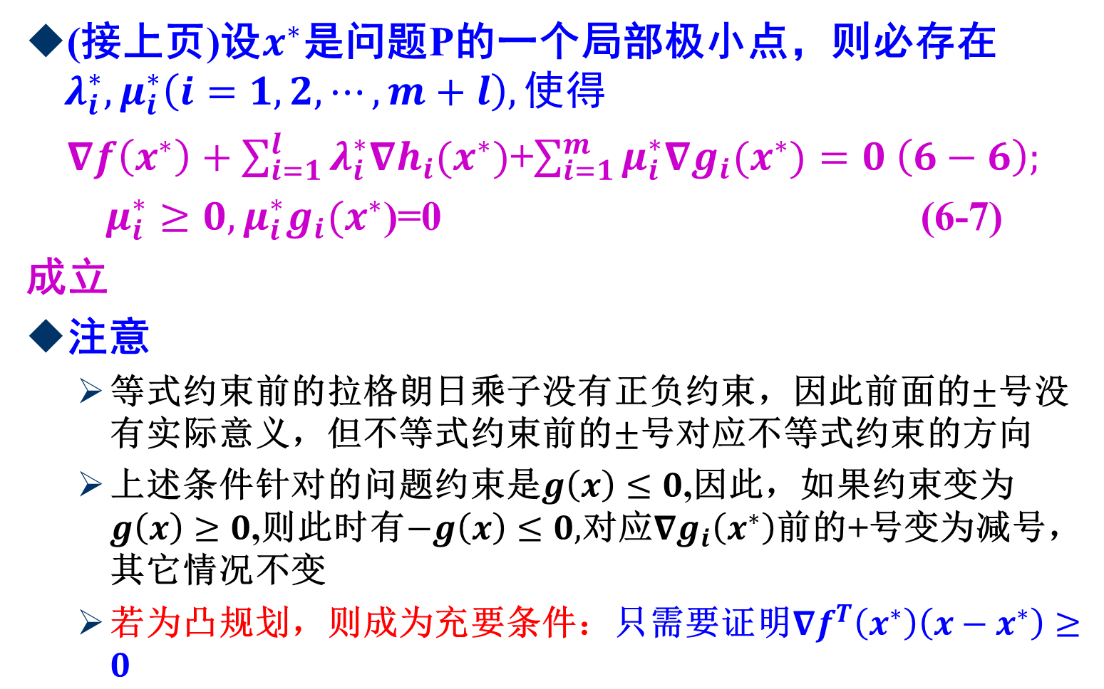
第7章约束问题的最优化方法(Methods of Constrained Optimization)-最优性条件
(接上页)设$x^{∗}$是问题P的一个局部极小点，则必存在$λ_{i}^{∗},μ_{i}^{∗}\left(i=1,2,⋯,m+l\right), 使得$
$∇f\left(x^{∗}\right)+\sum_{i=1}^{l}{λ_{i}^{∗}{∇h}_{i}(x^{∗})}$+$\sum_{i=1}^{m}{μ_{i}^{∗}{∇g}_{i}(x^{∗})}=0 \left(6−6\right);$
$μ_{i}^{∗}≥0,μ_{i}^{∗}g_{i}(x^{∗}$)=0 (6-7)
成立
注意
等式约束前的拉格朗日乘子没有正负约束，因此前面的$±$号没有实际意义，但不等式约束前的$±$号对应不等式约束的方向
上述条件针对的问题约束是$g\left(x\right)≤0$,因此，如果约束变为$g\left(x\right)≥0$,则此时有$−g\left(x\right)≤0,$对应${∇g}_{i}\left(x^{∗}\right)$前的+号变为减号，其它情况不变
若为凸规划，则成为充要条件：只需要证明$∇f^{T}\left(x^{∗}\right)\left(x−x^{∗}\right)≥0$

Slide 34
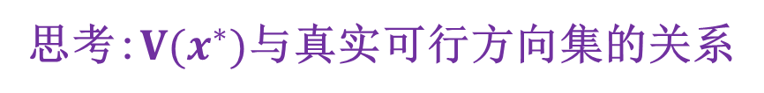
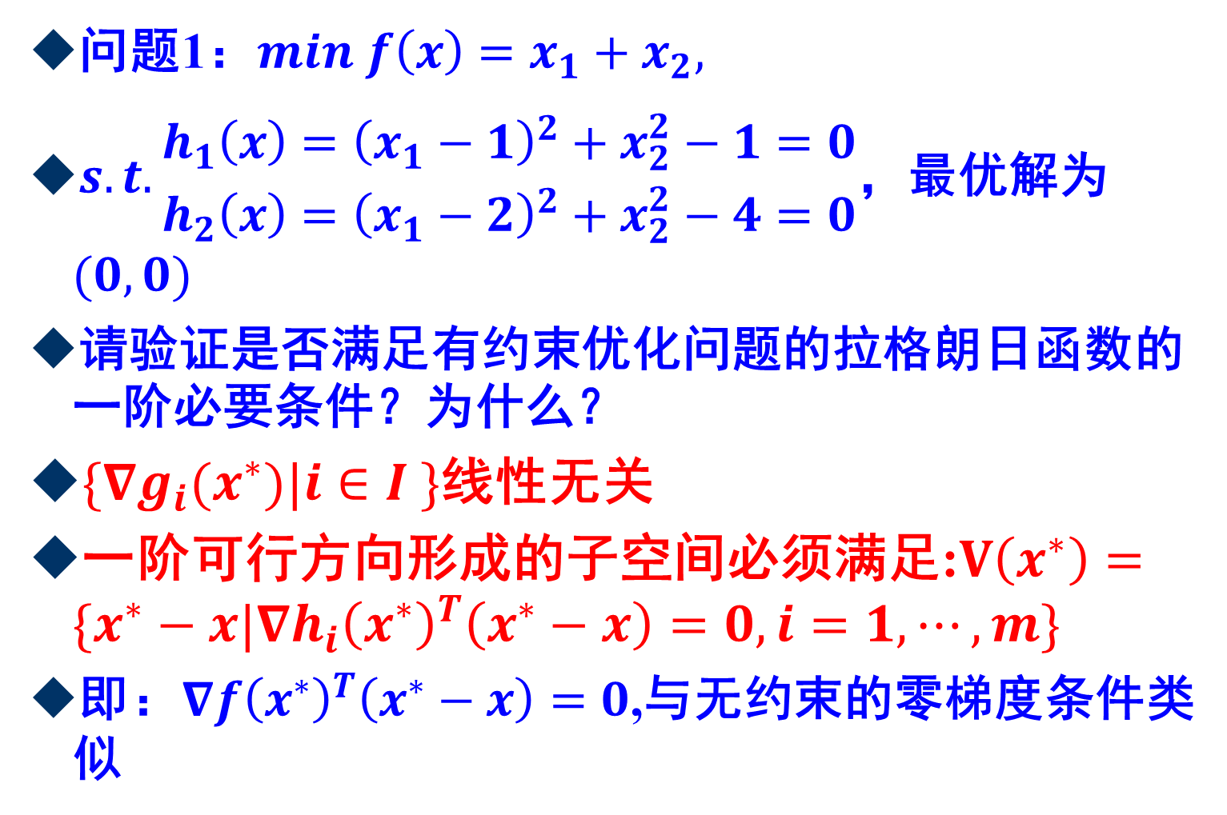
第7章约束问题的最优化方法(Methods of Constrained Optimization)-最优性条件-一阶必要条件例子
问题1：$min f\left(x\right)=x_{1}+x_{2},$
$s.t. \begin{matrix}h_{1}\left(x\right)={\left(x_{1}−1\right)}^{2}+x_{2}^{2}−1=0 \\ h_{2}\left(x\right)={\left(x_{1}−2\right)}^{2}+x_{2}^{2}−4=0\end{matrix}$，最优解为$(0,0)$
请验证是否满足有约束优化问题的拉格朗日函数的一阶必要条件？为什么？
$\{∇g_{i}(x^{∗})|i∈I \}$线性无关
一阶可行方向形成的子空间必须满足:$V\left(x^{∗}\right)=\{x^{∗}−x|∇h_{i}{\left(x^{∗}\right)}^{T}\left(x^{∗}−x\right)=0,i=1,⋯,m\}$
即：$∇f{\left(x^{∗}\right)}^{T}\left(x^{∗}−x\right)=0$,与无约束的零梯度条件类似
思考:$V(x^{∗})$与真实可行方向集的关系

Slide 35
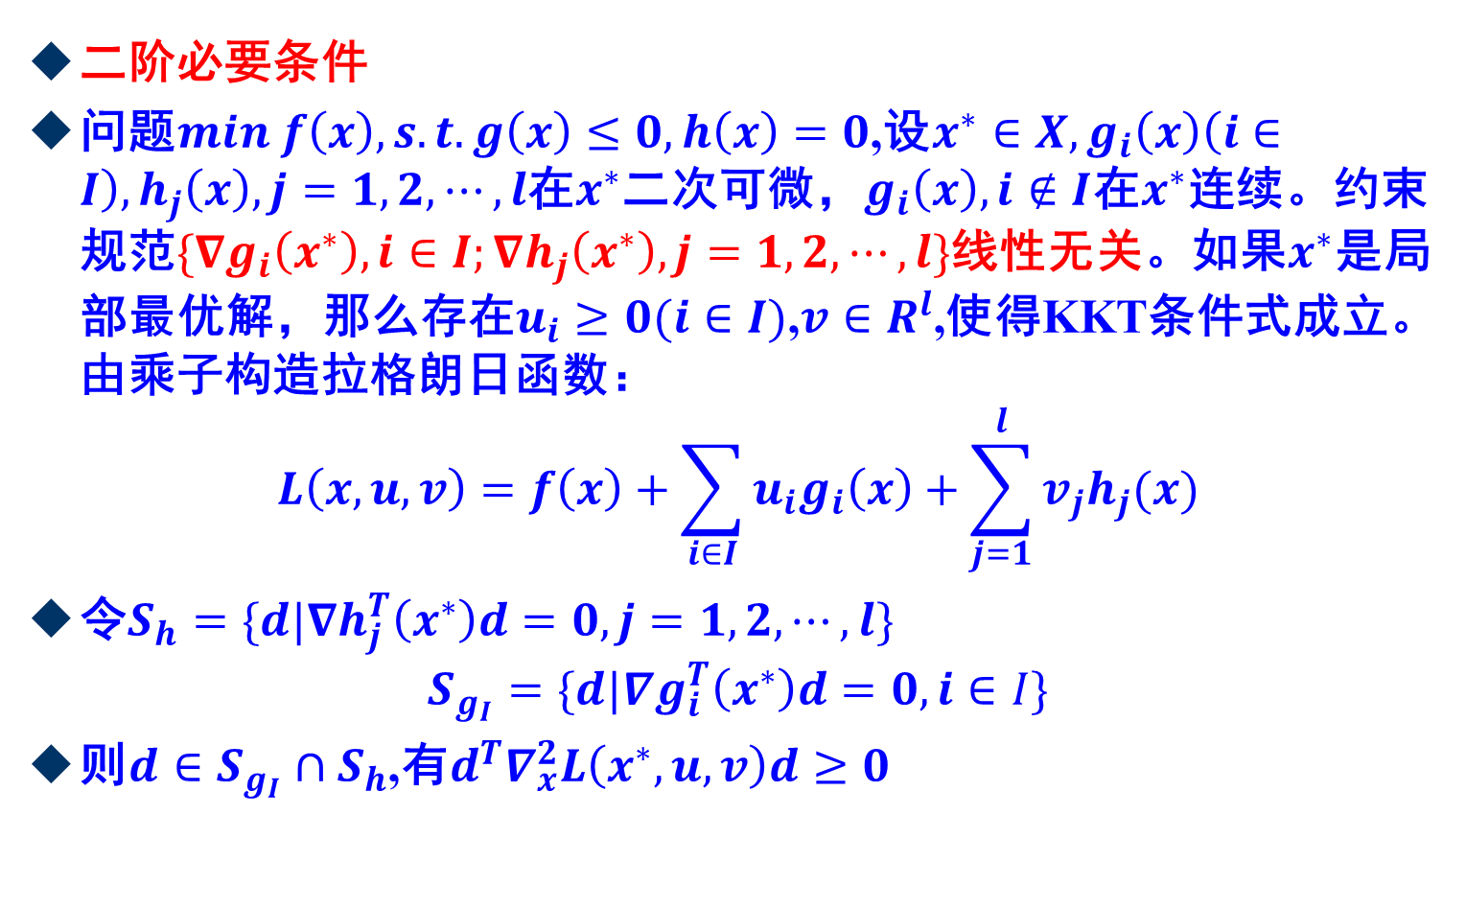
第7章约束问题的最优化方法(Methods of Constrained Optimization)-最优性条件
二阶必要条件
问题$min f\left(x\right),s.t. g\left(x\right)≤0,h\left(x\right)=0$,设$x^{∗}∈X,g_{i}\left(x\right)\left(i∈I\right),h_{j}\left(x\right),j=1,2,⋯,l$在$x^{∗}$二次可微，$g_{i}\left(x\right),i∉I$在$x^{∗}$连续。约束规范$\{∇g_{i}\left(x^{∗}\right),i∈I;∇h_{j}\left(x^{∗}\right),j=1,2,⋯,l\}$线性无关。如果$x^{∗}$是局部最优解，那么存在$u_{i}≥0(i∈I)$,$v∈R^{l}$,使得KKT条件式成立。由乘子构造拉格朗日函数：
$$L\left(x,u,v\right)=f\left(x\right)+\sum_{i∈I}{u_{i}g_{i}\left(x\right)+\sum_{j=1}^{l}{v_{j}h_{j}(x})}$$
令$S_{h}=\{d|∇h_{j}^{T}\left(x^{∗}\right)d=0,j=1,2,⋯,l\}$
$$S_{g_{I}}=\{d|∇g_{i}^{T}\left(x^{∗}\right)d=0,i∈I\}$$
则$d∈S_{g_{I}}∩S_{h}$,有$d^{T}∇_{x}^{2}L\left(x^{∗},u,v\right)d≥0$

Slide 36
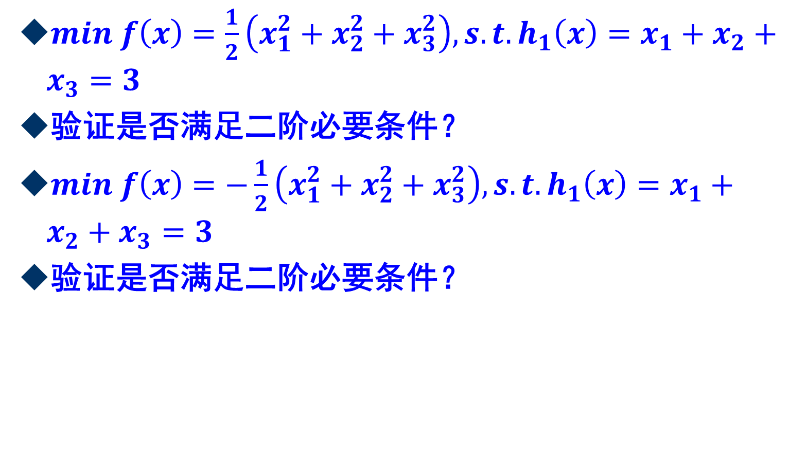
第7章约束问题的最优化方法(Methods of Constrained Optimization)-最优性条件-二阶必要条件例子
$min f\left(x\right)=\frac{1}{2}\left(x_{1}^{2}+x_{2}^{2}+x_{3}^{2}\right), s.t. h_{1}\left(x\right)=x_{1}+x_{2}+x_{3}=3$
验证是否满足二阶必要条件？
$min f\left(x\right)=−\frac{1}{2}\left(x_{1}^{2}+x_{2}^{2}+x_{3}^{2}\right), s.t. h_{1}\left(x\right)=x_{1}+x_{2}+x_{3}=3$
验证是否满足二阶必要条件？

Slide 37
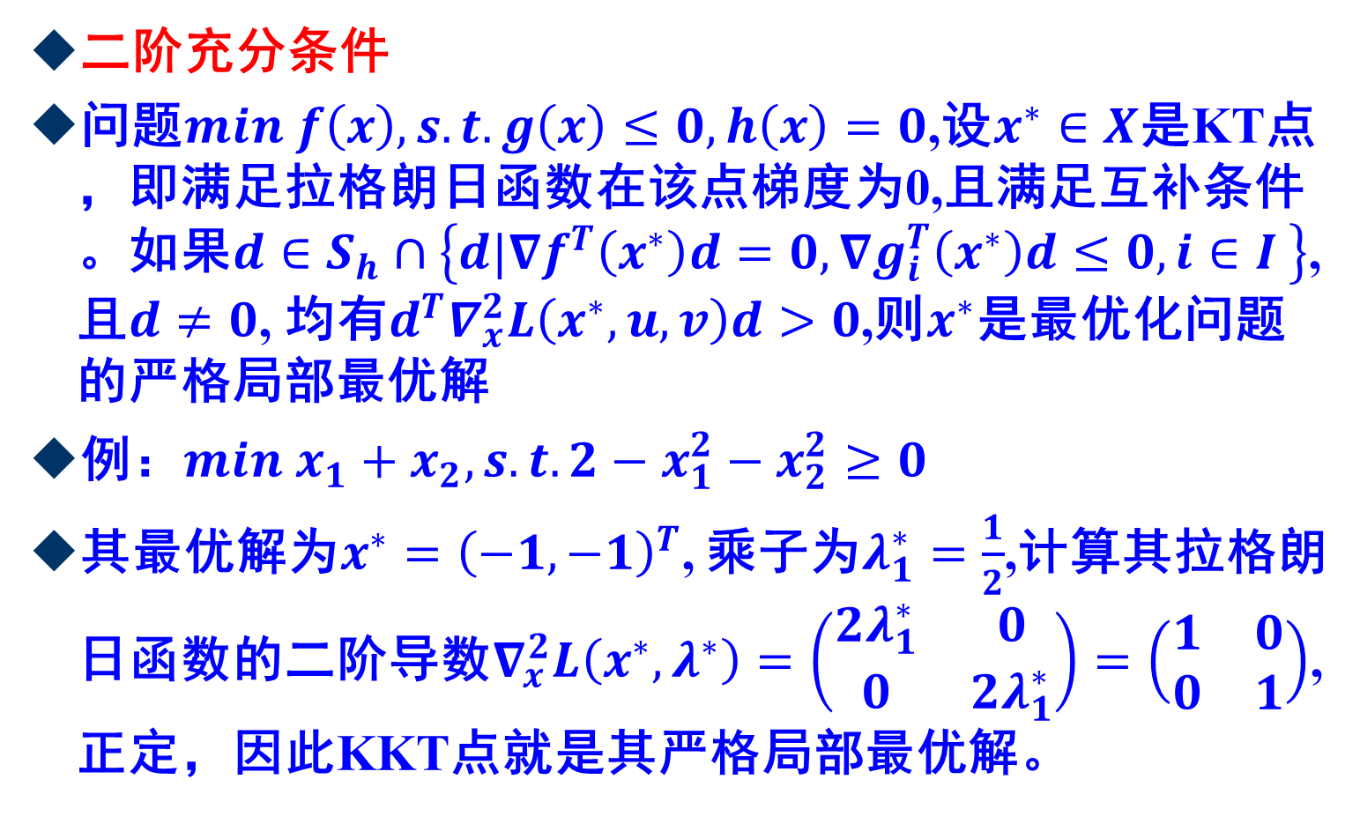
第7章约束问题的最优化方法(Methods of Constrained Optimization)-最优性条件
二阶充分条件
问题$min f\left(x\right),s.t. g\left(x\right)≤0,h\left(x\right)=0$,设$x^{∗}∈X$是KT点，即满足拉格朗日函数在该点梯度为0,且满足互补条件。如果$d∈S_{h}∩\left\{d|∇f^{T}\left(x^{∗}\right)d=0,∇g_{i}^{T}\left(x^{∗}\right)d≤0,i∈I \right\}$,且$d≠0$, 均有$d^{T}∇_{x}^{2}L\left(x^{∗},u,v\right)d>0$,则$x^{∗}$是最优化问题的严格局部最优解
例：$min x_{1}+x_{2},s.t. 2−x_{1}^{2}−x_{2}^{2}≥0$
其最优解为$x^{∗}={\left(−1,−1\right)}^{T}$, 乘子为$λ_{1}^{∗}=\frac{1}{2}$,计算其拉格朗日函数的二阶导数$∇_{x}^{2}L\left(x^{∗},λ^{∗}\right)=\left(\begin{matrix}2λ_{1}^{∗} & 0 \\ 0 & 2λ_{1}^{∗}\end{matrix}\right)=\left(\begin{matrix}1 & 0 \\ 0 & 1\end{matrix}\right)$,正定，因此KKT点就是其严格局部最优解。

Slide 38
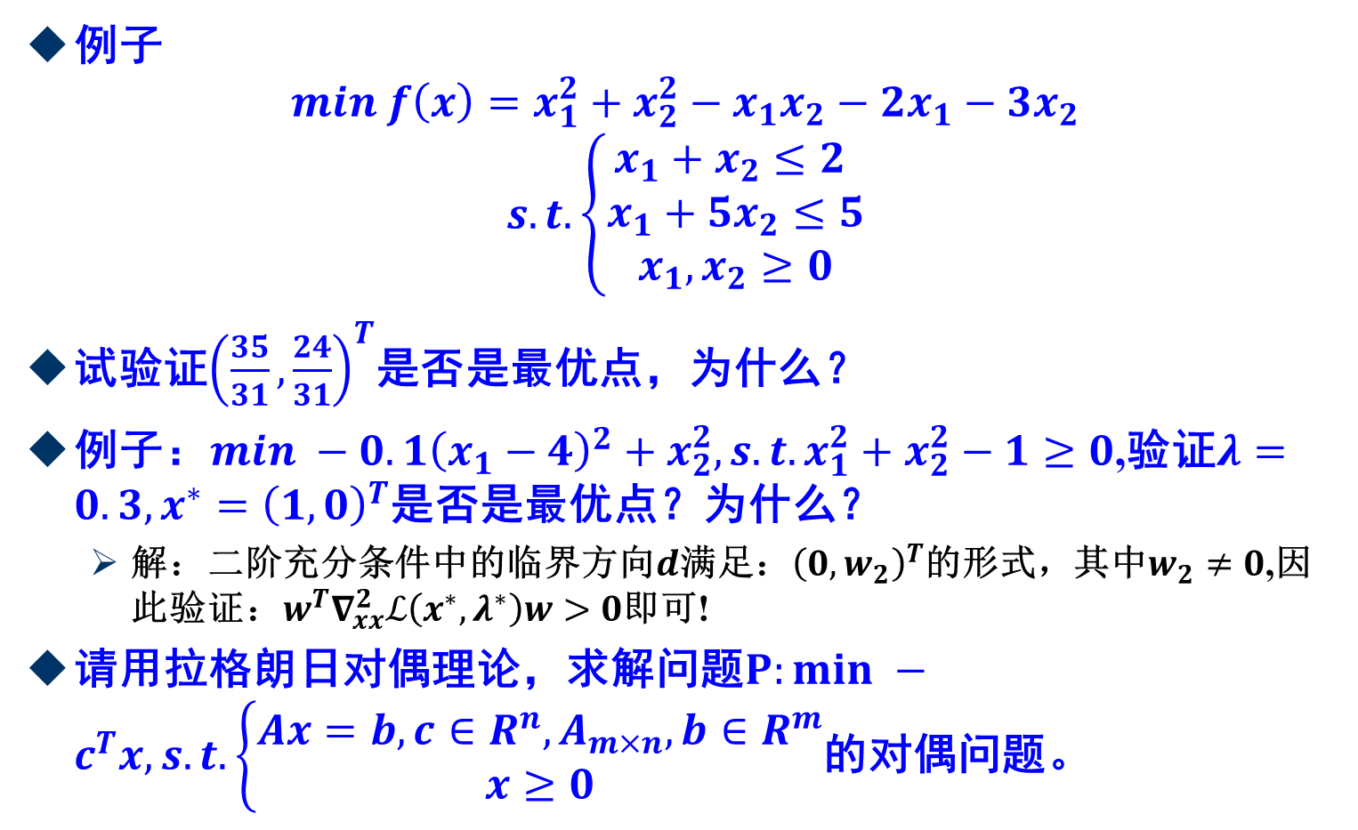
第7章约束问题的最优化方法(Methods of Constrained Optimization)-最优性条件
例子
$$min f\left(x\right)=x_{1}^{2}+x_{2}^{2}−x_{1}x_{2}−2x_{1}−3x_{2}$$
$$s.t. \left\{\begin{matrix}x_{1}+x_{2}≤2 \\ x_{1}+5x_{2}≤5 \\ x_{1},x_{2}≥0\end{matrix}\right.$$
试验证${\left(\frac{35}{31},\frac{24}{31}\right)}^{T}$是否是最优点，为什么？
例子：$min −0.1{\left(x_{1}−4\right)}^{2}+x_{2}^{2}, s.t. x_{1}^{2}+x_{2}^{2}−1≥0$,验证$λ=0.3, x^{∗}={\left(1, 0\right)}^{T}$是否是最优点？为什么？
解：二阶充分条件中的临界方向$d$满足：${\left(0,w_{2}\right)}^{T}$的形式，其中$w_{2}≠0$,因此验证：$w^{T}∇_{xx}^{2}ℒ\left(x^{∗},λ^{∗}\right)w>0$即可!
请用拉格朗日对偶理论，求解问题$P:min −c^{T}x, s.t.\left\{\begin{aligned}Ax=b,c∈R^{n},A_{m×n},b∈R^{m} \\ x≥0\end{aligned}\right.$的对偶问题。

Slide 39
第7章约束问题的最优化方法(Methods of Constrained Optimization)-如何求解
优化问题不一定非要全局最优点
是否有约束，是否可微，是否二阶可微…

Slide 40
第7章约束问题的最优化方法(Methods of Constrained Optimization)-如何求解
一般原则
无约束要比有约束简单
可微要比不可微简单
可微，无约束
一阶、二阶导数(Hessian)矩阵
可微，有约束
拉格朗日函数的一阶、二阶导数
不可微，无约束
次梯度…
不可微，有约束
投影梯度…
凸，非凸

Slide 41
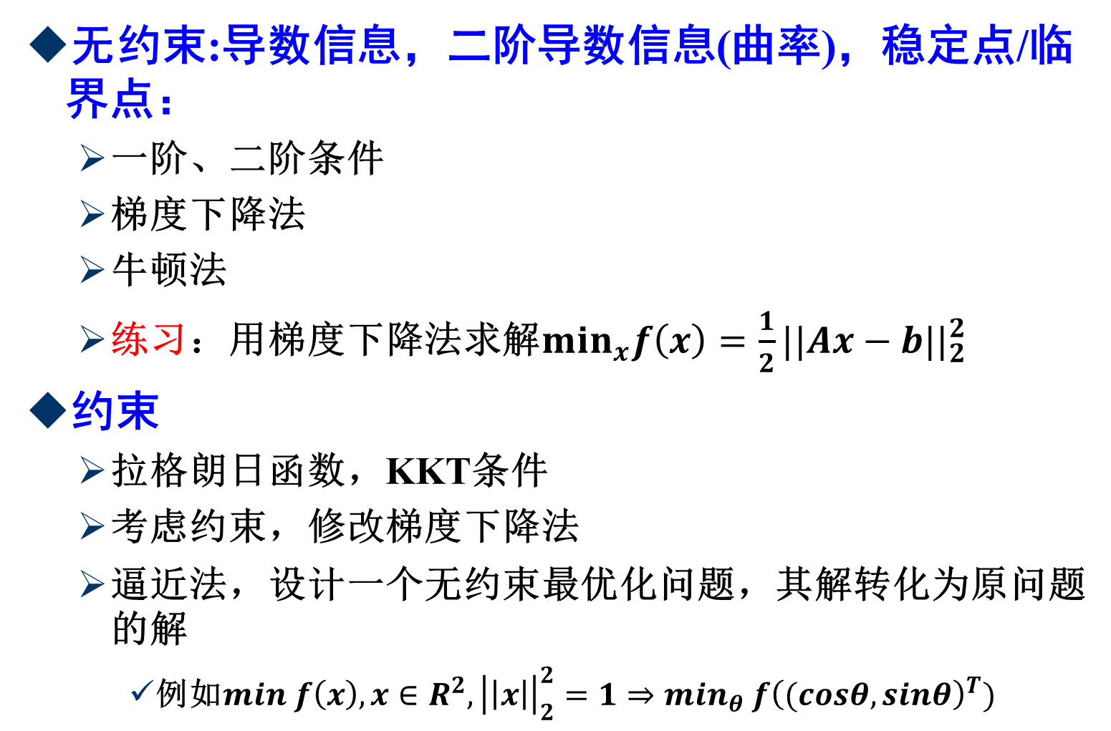
第7章约束问题的最优化方法(Methods of Constrained Optimization)-如何求解
无约束:导数信息，二阶导数信息(曲率)，稳定点/临界点：
一阶、二阶条件
梯度下降法
牛顿法
练习：用梯度下降法求解$min_{x}f\left(x\right)=\frac{1}{2}||Ax−b||_{2}^{2}$
约束
拉格朗日函数，KKT条件
考虑约束，修改梯度下降法
逼近法，设计一个无约束最优化问题，其解转化为原问题的解
例如$min f\left(x\right), x∈R^{2},{\left|\left|x\right|\right|}_{2}^{2}=1⇒min_{θ} f{\left((cosθ,sinθ\right)}^{T})$

Slide 42
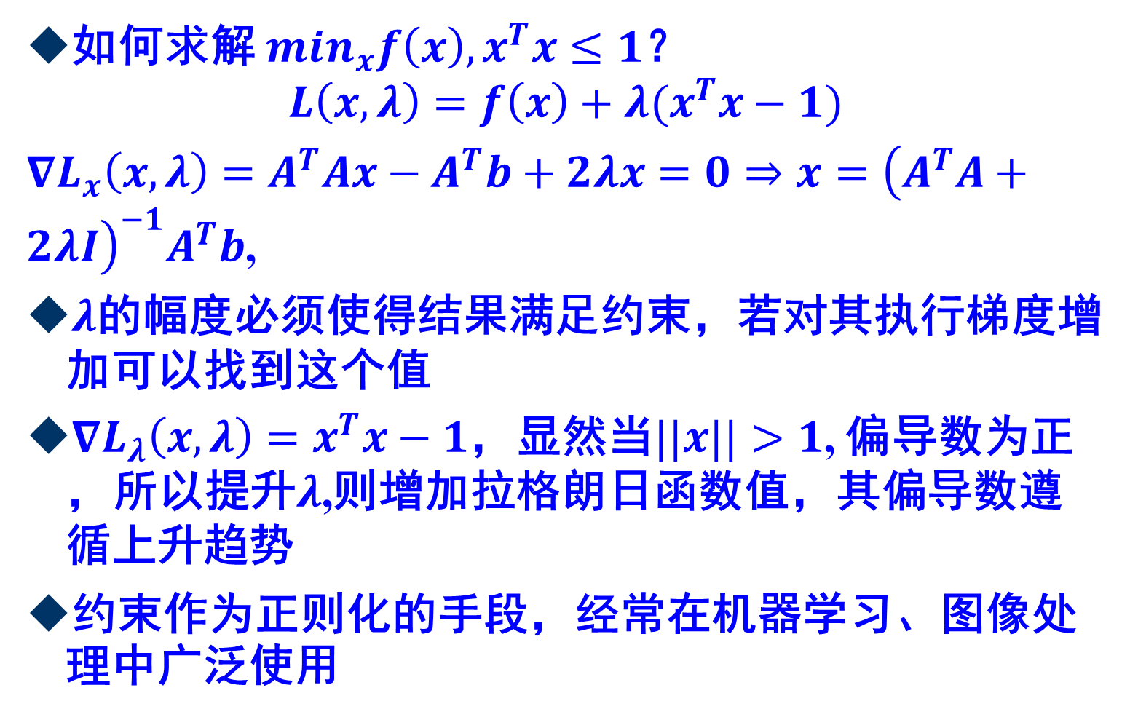
第7章约束问题的最优化方法(Methods of Constrained Optimization)-如何求解
如何求解 $min_{x}f\left(x\right), x^{T}x≤1$？
$$L\left(x,λ\right)=f\left(x\right)+λ(x^{T}x−1)$$
$∇L_{x}\left(x,λ\right)=A^{T}Ax−A^{T}b+2λx=0⇒x={\left(A^{T}A+2λI\right)}^{−1}A^{T}b$,
$λ$的幅度必须使得结果满足约束，若对其执行梯度增加可以找到这个值
$∇L_{λ}\left(x,λ\right)=x^{T}x−1$，显然当$||x||>1$, 偏导数为正，所以提升$λ$,则增加拉格朗日函数值，其偏导数遵循上升趋势
约束作为正则化的手段，经常在机器学习、图像处理中广泛使用

Slide 43
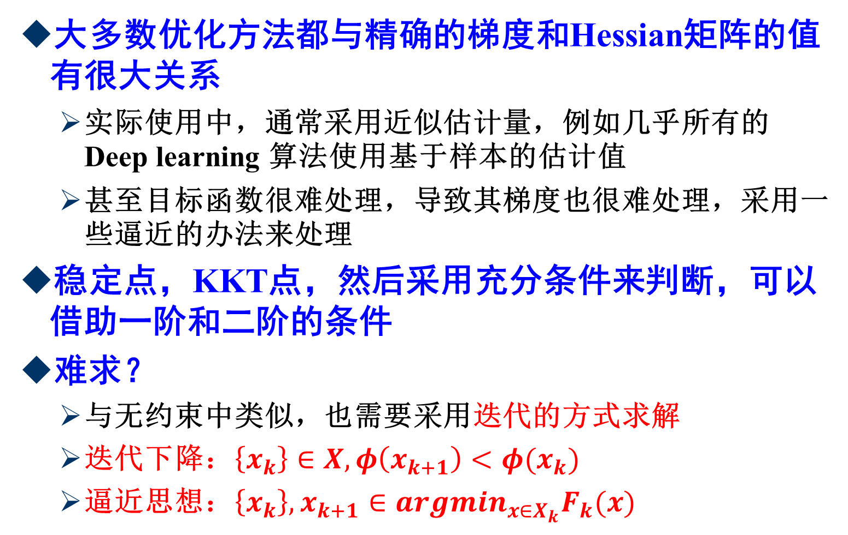
第7章约束问题的最优化方法(Methods of Constrained Optimization)-如何求解
大多数优化方法都与精确的梯度和Hessian矩阵的值有很大关系
实际使用中，通常采用近似估计量，例如几乎所有的Deep learning 算法使用基于样本的估计值
甚至目标函数很难处理，导致其梯度也很难处理，采用一些逼近的办法来处理
稳定点，KKT点，然后采用充分条件来判断，可以借助一阶和二阶的条件
难求？
与无约束中类似，也需要采用迭代的方式求解
迭代下降：$\left\{x_{k}\right\}∈X, φ\left(x_{k+1}\right)<φ(x_{k})$
逼近思想：$\left\{x_{k}\right\}, x_{k+1}∈argmin_{x∈X_{k}}F_{k}(x)$
将一个约束优化问题转化为一系列无约束优化问题

Slide 44
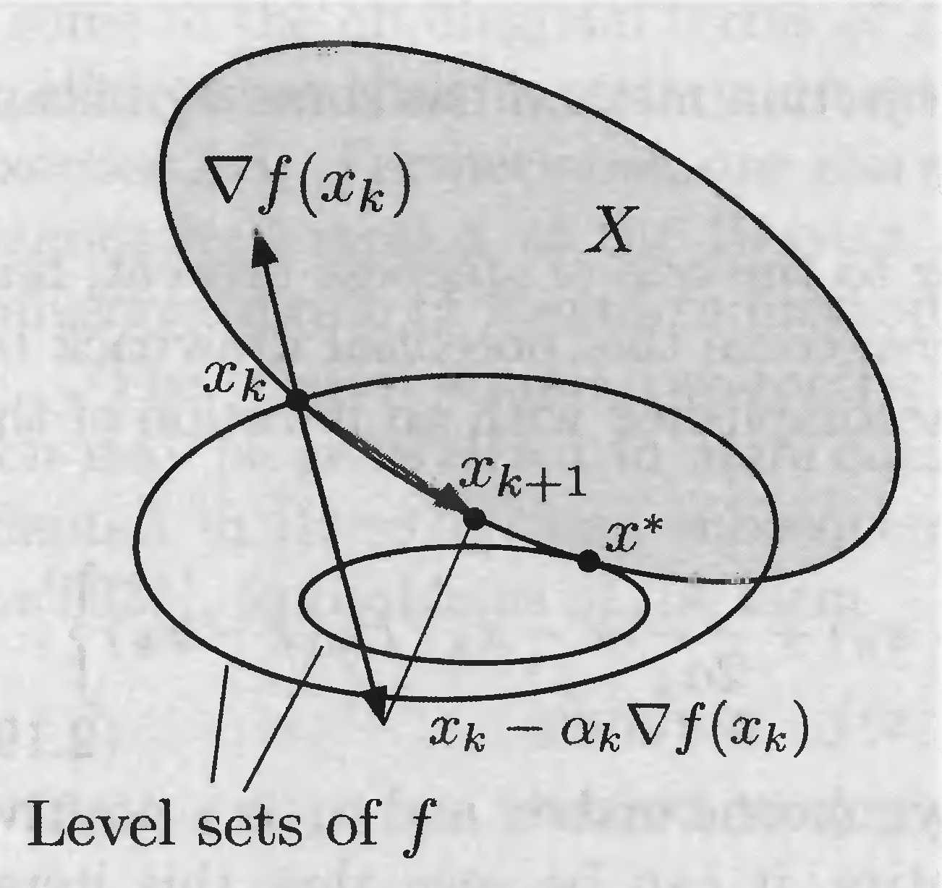
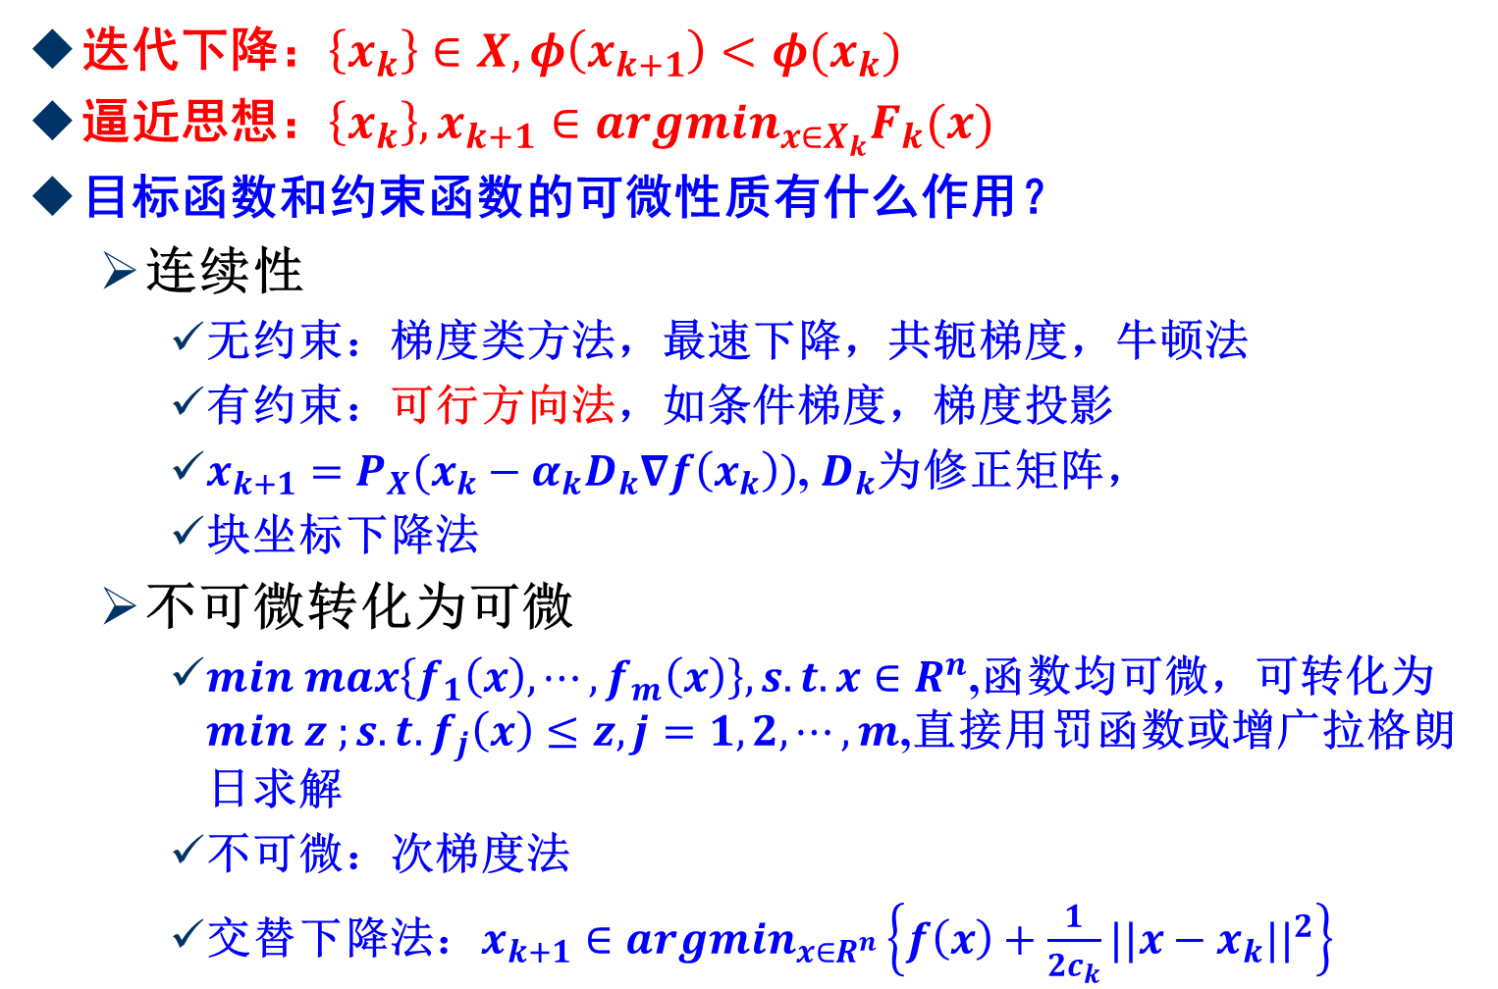
第7章约束问题的最优化方法(Methods of Constrained Optimization)-如何求解
迭代下降：$\left\{x_{k}\right\}∈X, φ\left(x_{k+1}\right)<φ(x_{k})$
逼近思想：$\left\{x_{k}\right\}, x_{k+1}∈argmin_{x∈X_{k}}F_{k}(x)$
目标函数和约束函数的可微性质有什么作用？
连续性
无约束：梯度类方法，最速下降，共轭梯度，牛顿法
有约束：可行方向法，如条件梯度，梯度投影
$x_{k+1}=P_{X}(x_{k}−α_{k}D_{k}∇f\left(x_{k}\right))$, $D_{k}$为修正矩阵，
块坐标下降法
不可微转化为可微
$min max\left\{f_{1}\left(x\right),⋯,f_{m}\left(x\right)\right\}, s.t. x∈R^{n}$,函数均可微，可转化为$min z ;s.t. f_{j}\left(x\right)≤z,j=1,2,⋯,m$,直接用罚函数或增广拉格朗日求解
不可微：次梯度法
交替下降法：$x_{k+1}∈argmin_{x∈R^{n}}\left\{f\left(x\right)+\frac{1}{2c_{k}}||x−x_{k}||^{2}\right\}$

Slide 45
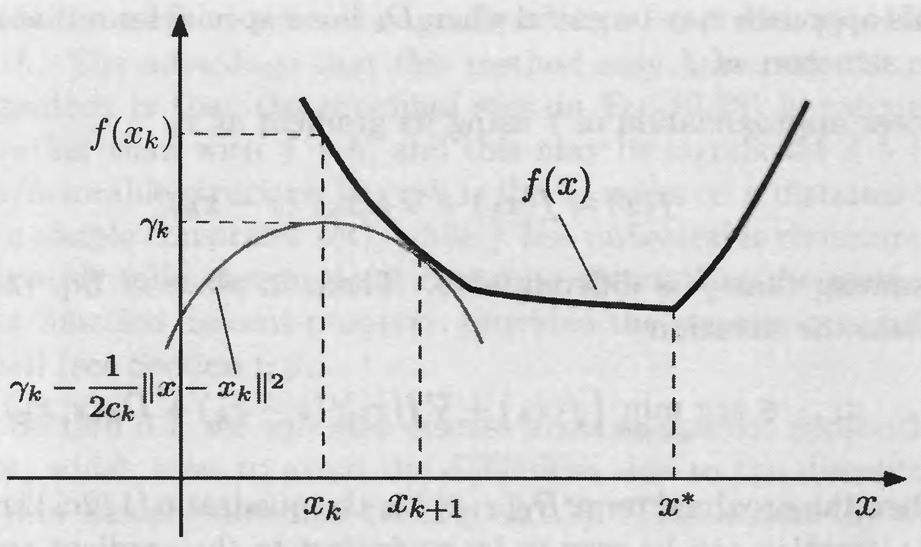
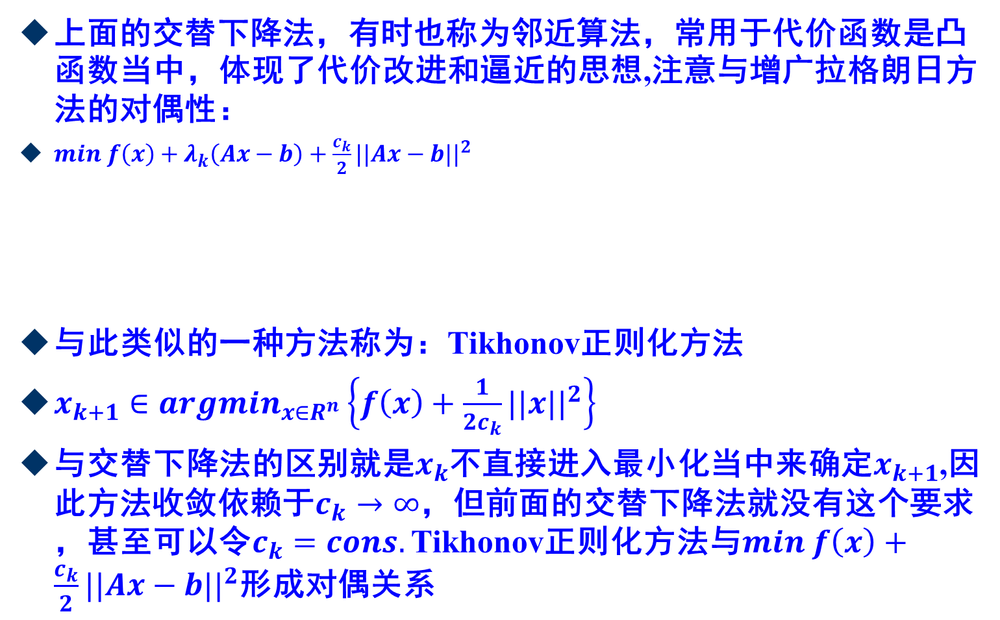
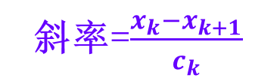
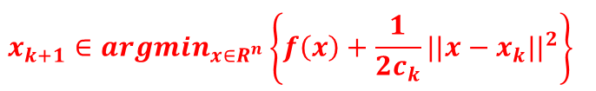
第7章约束问题的最优化方法(Methods of Constrained Optimization)-如何求解
上面的交替下降法，有时也称为邻近算法，常用于代价函数是凸函数当中，体现了代价改进和逼近的思想,注意与增广拉格朗日方法的对偶性：
$min f\left(x\right)+λ_{k}\left(Ax−b\right)+\frac{c_{k}}{2}||Ax−b||^{2}$
与此类似的一种方法称为：Tikhonov正则化方法
$x_{k+1}∈argmin_{x∈R^{n}}\left\{f\left(x\right)+\frac{1}{2c_{k}}||x||^{2}\right\}$
与交替下降法的区别就是$x_{k}$不直接进入最小化当中来确定$x_{k+1}$,因此方法收敛依赖于$c_{k}→∞$，但前面的交替下降法就没有这个要求，甚至可以令$c_{k}=cons.$ Tikhonov正则化方法与$min f\left(x\right)+\frac{c_{k}}{2}||Ax−b||^{2}$形成对偶关系
$$x_{k+1}∈argmin_{x∈R^{n}}\left\{f\left(x\right)+\frac{1}{2c_{k}}||x−x_{k}||^{2}\right\}$$
斜率=$\frac{{x_{k}−x}_{k+1}}{c_{k}}$

Slide 46
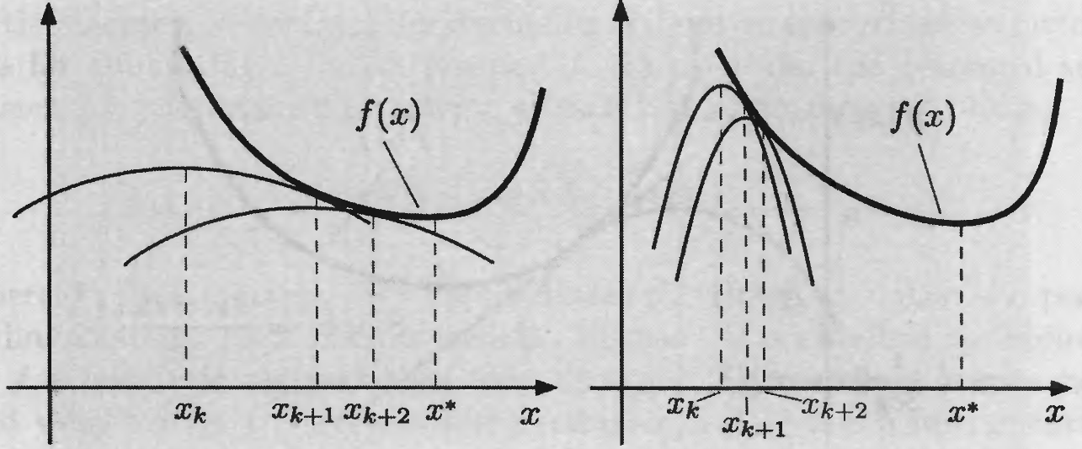
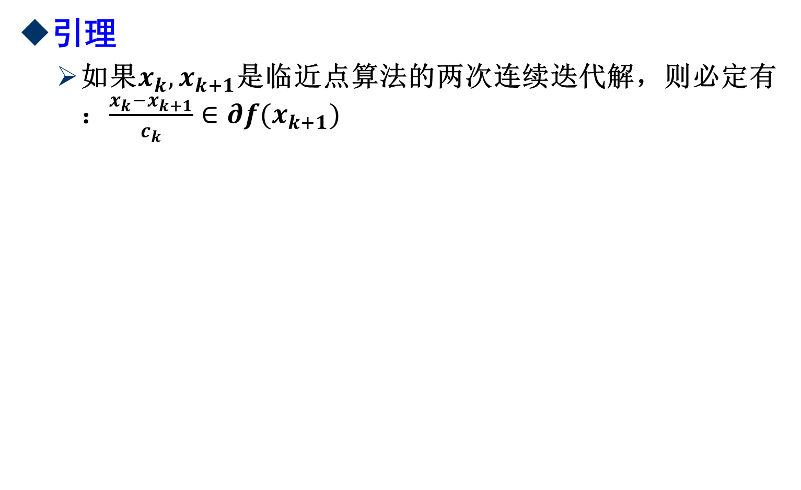
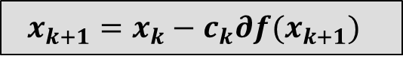
第7章约束问题的最优化方法(Methods of Constrained Optimization)-PPA
引理
如果$x_{k},x_{k+1}$是临近点算法的两次连续迭代解，则必定有：$\frac{x_{k}−x_{k+1}}{c_{k}}∈∂f(x_{k+1})$
$$x_{k+1}=x_{k}−c_{k}∂f(x_{k+1})$$

Slide 47
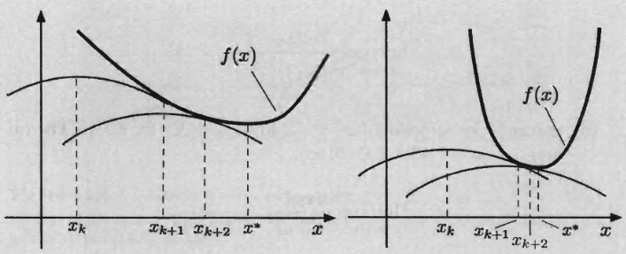
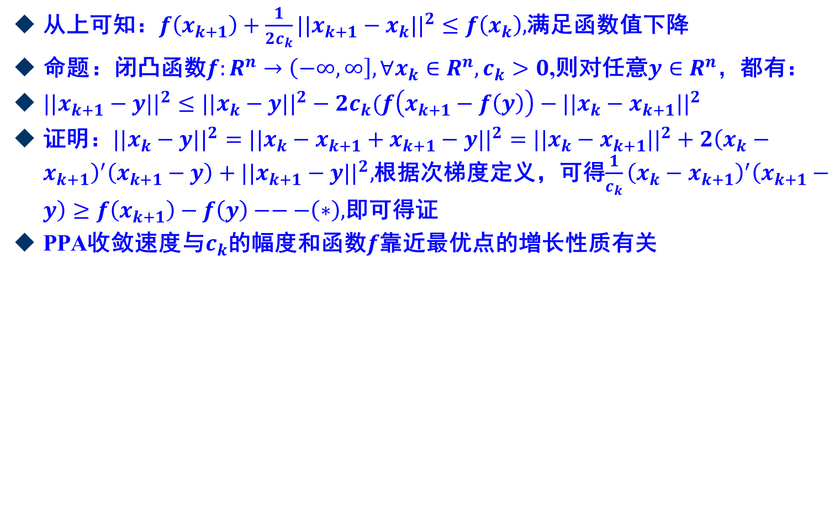
第7章约束问题的最优化方法(Methods of Constrained Optimization)-PPA
从上可知：$f\left(x_{k+1}\right)+\frac{1}{2c_{k}}||x_{k+1}−x_{k}||^{2}≤f\left(x_{k}\right),$满足函数值下降
命题：闭凸函数$f:R^{n}→\left(−∞,∞\right],∀x_{k}∈R^{n},c_{k}>0$,则对任意$y∈R^{n}，$都有：
$||x_{k+1}−y||^{2}≤||x_{k}−y||^{2}−2c_{k}(f\left(x_{k+1}−f\left(y\right)\right)−||x_{k}−x_{k+1}||^{2}$
证明：$||x_{k}−y||^{2}=||x_{k}−x_{k+1}+x_{k+1}−y||^{2}=||x_{k}−x_{k+1}||^{2}+2{\left(x_{k}−x_{k+1}\right)}^{′}\left(x_{k+1}−y\right)+||x_{k+1}−y||^{2},$根据次梯度定义，可得$\frac{1}{c_{k}}{\left(x_{k}−x_{k+1}\right)}^{′}\left(x_{k+1}−y\right)≥f\left(x_{k+1}\right)−f\left(y\right)−−−\left(∗\right),$即可得证
PPA收敛速度与$c_{k}$的幅度和函数$f$靠近最优点的增长性质有关

Slide 48
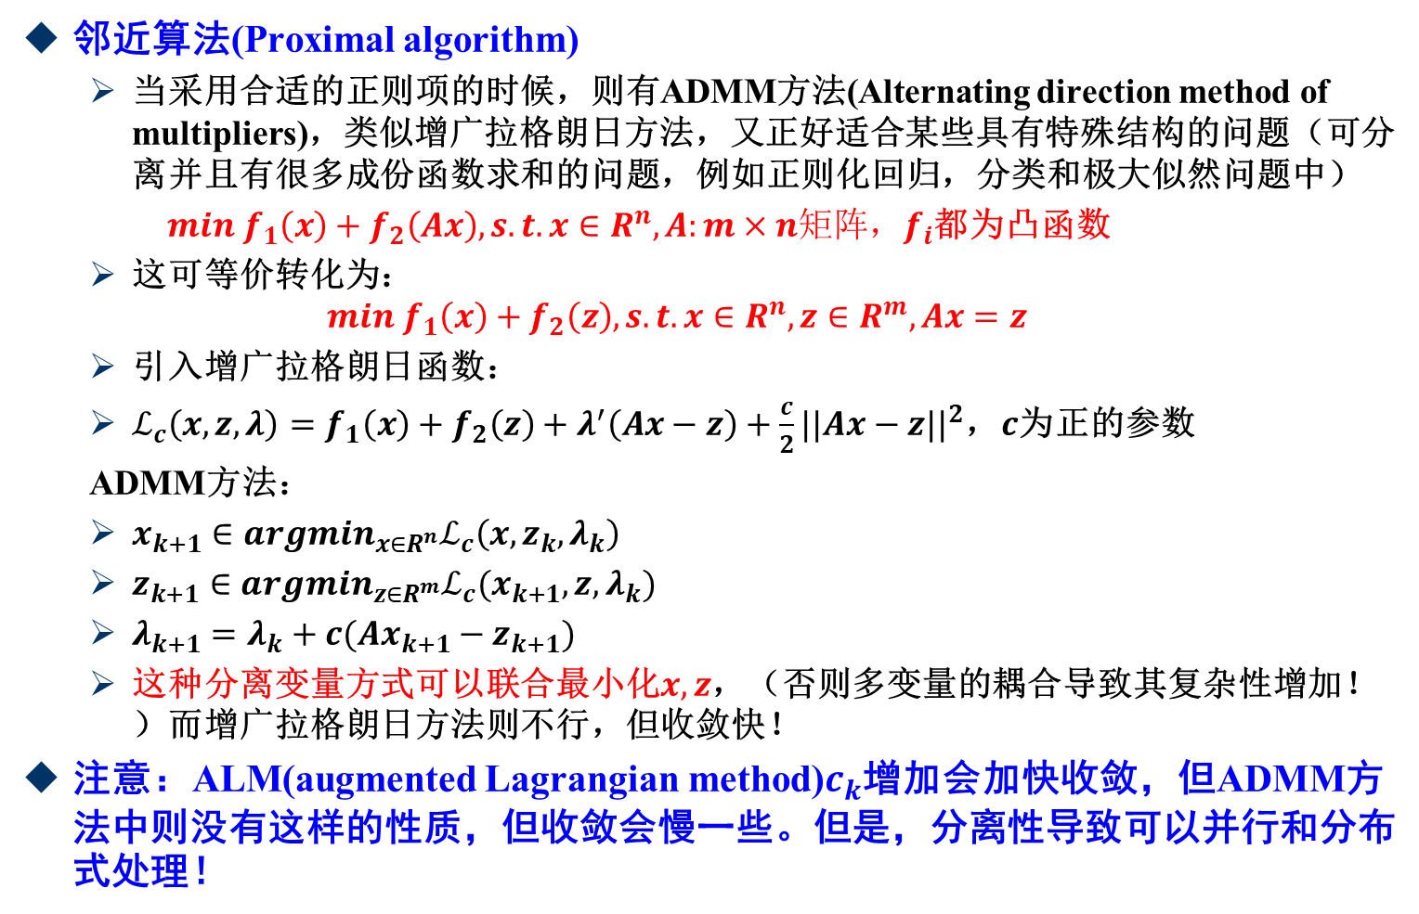
第7章约束问题的最优化方法(Methods of Constrained Optimization)-如何求解
邻近算法(Proximal algorithm)
当采用合适的正则项的时候，则有ADMM方法(Alternating direction method of multipliers)，类似增广拉格朗日方法，又正好适合某些具有特殊结构的问题（可分离并且有很多成份函数求和的问题，例如正则化回归，分类和极大似然问题中）
$min f_{1}\left(x\right)+f_{2}\left(Ax\right), s.t. x∈R^{n}, A:m×n矩阵，f_{i}$都为凸函数
这可等价转化为：
$$min f_{1}\left(x\right)+f_{2}\left(z\right), s.t. x∈R^{n},z∈R^{m}, Ax=z$$
引入增广拉格朗日函数：
$ℒ_{c}\left(x,z,λ\right)=f_{1}\left(x\right)+f_{2}\left(z\right)+λ^{′}\left(Ax−z\right)+\frac{c}{2}||Ax−z||^{2}$，$c$为正的参数
ADMM方法：
$x_{k+1}∈argmin_{x∈R^{n}}ℒ_{c}\left(x,z_{k},λ_{k}\right)$
$z_{k+1}∈argmin_{z∈R^{m}}ℒ_{c}(x_{k+1},z,λ_{k})$
$λ_{k+1}=λ_{k}+c(Ax_{k+1}−z_{k+1})$
这种分离变量方式可以联合最小化$x,z$，（否则多变量的耦合导致其复杂性增加！）而增广拉格朗日方法则不行，但收敛快！
注意：ALM(augmented Lagrangian method)$c_{k}$增加会加快收敛，但ADMM方法中则没有这样的性质，但收敛会慢一些。但是，分离性导致可以并行和分布式处理！

Slide 49
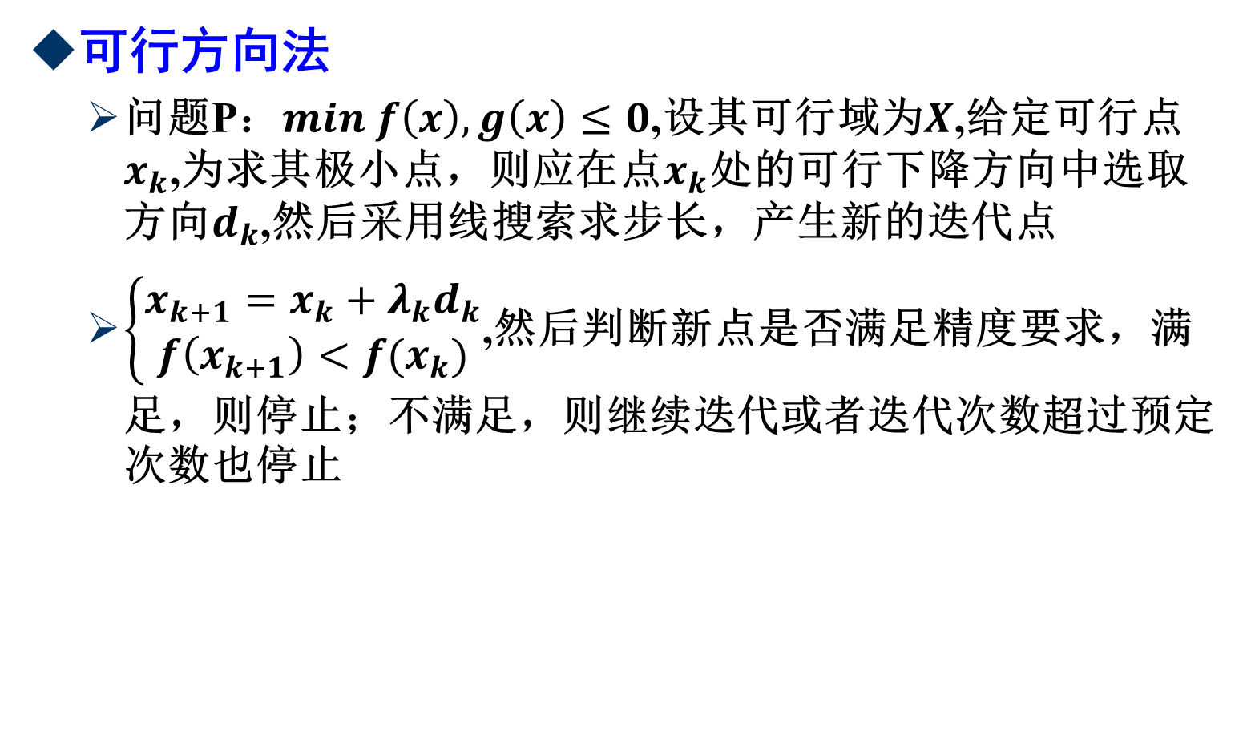
第7章约束问题的最优化方法(Methods of Constrained Optimization)-可行方向法
可行方向法
问题P：$min f\left(x\right), g\left(x\right)≤0$,设其可行域为$X$,给定可行点$x_{k}$,为求其极小点，则应在点$x_{k}$处的可行下降方向中选取方向$d_{k}$,然后采用线搜索求步长，产生新的迭代点
$\left\{\begin{aligned}x_{k+1}=x_{k}+λ_{k}d_{k} \\ f\left(x_{k+1}\right)<f(x_{k})\end{aligned}\right.$,然后判断新点是否满足精度要求，满足，则停止；不满足，则继续迭代或者迭代次数超过预定次数也停止

Slide 50

第7章约束问题的最优化方法(Methods of Constrained Optimization)-可行方向法-线性函数约束
约束为线性函数的情况
$min f\left(x\right);s.t. Ax≤b;Ex=e;$ $f$可微，$A_{m×n},E_{l×n},x∈R^{n},b∈R^{m},e∈R^{l}$ (7-3)
定理：设$\overline{x}$是上述问题的一个可行解，且在点$\overline{x}$处有$A_{1}\overline{x}=b_{1},A_{2}\overline{x}<b_{2}$,其中$A={\left[A_{1} A_{2}\right]}^{T},b={\left[b_{1} b_{2}\right]}^{T}$则
(1)向量$d(d∈R^{n},d≠0)$是点$\overline{x}$处的可行方向的充要条件为$A_{1}d≤0,Ed=0$;
(2)若此时$d$又满足:$∇f{\left(\overline{x}\right)}^{T}d<0$,则$d$是一个可行下降方向
这条定理表明，在可行点处找一个下降方向，等价于求解一个线性规划问题

Slide 51

第7章约束问题的最优化方法(Methods of Constrained Optimization)-可行方向法-线性函数约束
定理：设$\overline{x}$是上述问题的一个可行解，且在点$\overline{x}$处有$A_{1}\overline{x}=b_{1},A_{2}\overline{x}<b_{2}$,其中$A={\left[A_{1} A_{2}\right]}^{T},b={\left[b_{1} b_{2}\right]}^{T}$则
(1)向量$d(d∈R^{n},d≠0)$是点$\overline{x}$处的可行方向的充要条件为$A_{1}d≤0,Ed=0$;
(2)若此时$d$又满足:$∇f{\left(\overline{x}\right)}^{T}d<0$,则$d$是一个可行下降方向
证明:(1)=>由定义可行方向知存在$δ>0,∀λ∈\left(0,δ\right), \left(\overline{x}+λd\right)∈X$,从而$A\left(\overline{x}+λd\right)≤b,E\left(\overline{x}+λd\right)=e⇒b_{1}+λA_{1}d≤b_{1},b_{2}+λA_{2}d≤b_{2},Ed=0$
$⇐A_{1}\left(\overline{x}+λd\right)=b_{1}+λA_{1}d≤b_{1},E\left(\overline{x}+λd\right)=e$,且$A_{2}\overline{x}<b_{2}$，因而必存在一个$δ>0$, $∀λ∈\left(0,δ\right), A_{2}\left(\overline{x}+λd\right)<b_{2}$,从而得证
(2)显然.

Slide 52

第7章约束问题的最优化方法(Methods of Constrained Optimization)-可行方向法-线性函数约束
可行方向法的几何解释
$min {\left(x_{1}−6\right)}^{2}+{\left(x_{2}−2\right)}^{2}, s.t. \left\{\begin{aligned}−x_{1}+2x_{2}≤4 \\ 3x_{1}+2x_{2}≤12 \\ −x_{1}≤0 \\ −x_{2}≤0\end{aligned}\right.$
令$x={\left(2,3\right)}^{T}$,$A_{1}=\left(\begin{matrix}−1 & 2 \\ 3 & 2\end{matrix}\right)$,由前面的定理，$d$在$x$处为可行方向$⟺A_{1}d≤0$
即$\left\{\begin{aligned}−d_{1}+2d_{2}≤0 \\ 3d_{1}+2d_{2}≤0\end{aligned}\right.$

Slide 53
第7章约束问题的最优化方法(Methods of Constrained Optimization)-可行方向法-线性函数约束
可行方向法的几何解释

Slide 54

第7章约束问题的最优化方法(Methods of Constrained Optimization)-可行方向法-线性函数约束
$(7−4)Min z=∇f{\left(\overline{x}\right)}^{T}d$, s.t. $\left\{\begin{aligned}A_{1}d≤0 \\ Ed=0 \\ −1≤d_{j}≤1,j=1,⋯,n\end{aligned}\right.$
最后一个约束主要是确保方向是有界方向。从这可知$d=0$是可行解，因此目标函数的解必小于或等于0，若存在小于0的解，表明存在可行下降方向；若等于0，则表明$\overline{x}$即是KT点
定理：设$\overline{x}$是线性约束最优化问题的一个可行解，且在点$\overline{x}$处有$A_{1}\overline{x}=b_{1},A_{2}\overline{x}<b_{2}$,其中$A={\left[A_{1} A_{2}\right]}^{T},b={\left[b_{1} b_{2}\right]}^{T}$则$\overline{x}$是KT点的充要条件就是$(7−4)$式的最优目标函数值为0.

Slide 55

第7章约束问题的最优化方法(Methods of Constrained Optimization)-可行方向法-非线性函数约束
上述的两条定理表明， $求解(7−4)$式的结果或是可行下降方向，或是KT(库恩-塔克)点。
$(7−5)Min f\left(x\right);s.t. g\left(x\right)≤0$,其中$x∈R^{n},f\left(x\right),g(x)$均为可微函数，如何求解其可行下降方向呢？
定理：设$\overline{x}$是问题$(7−5)$的一个可行解，$I=\{i|g_{i}\left(\overline{x}\right)=0\}$ ，若$f\left(x\right),g_{i}(x)(i∈I)$在点$\overline{x}$处可微，$g_{i}(x)(i∉I)$在点$\overline{x}$处连续，如果$∇f{\left(\overline{x}\right)}^{T}d<0,{∇g}_{i}{\left(\overline{x}\right)}^{T}d<0,i∈I$,则方向$d$是可行下降方向。
证明： $∇f{\left(\overline{x}\right)}^{T}d<0$表明方向$d$是下降方向，${∇g}_{i}{\left(\overline{x}\right)}^{T}d<0$表明方向是可行方向(因为$g_{i}\left(\overline{x}+λd\right)≤0,i∈I$,泰勒展开即可)

Slide 56

第7章约束问题的最优化方法(Methods of Constrained Optimization)-可行方向法-非线性函数约束
因此， $(7−5)$在可行解$\overline{x}$处的可行方向$d$必然满足$\left\{\begin{aligned}∇f{\left(\overline{x}\right)}^{T}d<0, \\ {∇g}_{i}{\left(\overline{x}\right)}^{T}d<0,i∈I\end{aligned}\right.$,如果右边的限制用数$η$替换，则等价于下述方程组求向量$d$,和$η$ $\left\{\begin{aligned}∇f{\left(\overline{x}\right)}^{T}d≤η, \\ {∇g}_{i}{\left(\overline{x}\right)}^{T}d≤η,i∈I \\ η<0\end{aligned}\right.$,显然，这个方程组存在很多可能的$(d,η)$,实际求解时，希望能求出使目标函数值下降最多的方向$d$,因此，可进一步转化为对$η$求极小值的一个线性规划问题：
$(7−6)Min η;s.t.\left\{\begin{aligned}∇f{\left(\overline{x}\right)}^{T}d≤η, \\ {∇g}_{i}{\left(\overline{x}\right)}^{T}d≤η,i∈I \\ −1≤d_{j}≤1,j=1,2,⋯,n\end{aligned}\right.$,求解后的${(d}^{∗},η^{∗})$,$η^{∗}$必然$≤0$,若$η^{∗}<0$,则$d^{∗}$为可行下降方向；若$η^{∗}=0$,则在一定条件下$\overline{x}$为KT点

Slide 57

第7章约束问题的最优化方法(Methods of Constrained Optimization)-可行方向法-计算步骤-线性约束
可行方向法的计算步骤
迭代: $x_{k+1}=x_{k}+λ_{k}d_{k}$, 获得方向$d_{k}$,为使新的迭代点可行，并且新的函数值$f(x_{k+1})$下降，求解:$min_{0≤λ≤\overline{λ}} f(x_{k}+λd_{k})$, $\overline{λ}=max \left\{λ | x_{k}+λd_{k}∈X\right\}$
约束为线性:$min f\left(x\right);s.t. Ax≤b;Ex=e;$ $f$可微，$A_{m×n},E_{l×n},x∈R^{n},b∈R^{m},e∈R^{l}$, 通过$(7−4)Min z=∇f{\left(\overline{x}\right)}^{T}d$, s.t. $\left\{\begin{aligned}A_{1}d≤0 \\ Ed=0 \\ −1≤d_{j}≤1,j=1,⋯,n\end{aligned}\right.$求得方向
约束为非线性:$(7−5)Min f\left(x\right);s.t. g\left(x\right)≤0$，通过求解线性规划$(7−6)Min η;s.t.\left\{\begin{aligned}∇f{\left(\overline{x}\right)}^{T}d≤η, \\ {∇g}_{i}{\left(\overline{x}\right)}^{T}d≤η,i∈I \\ −1≤d_{j}≤1,j=1,2,⋯,n\end{aligned}\right.$得到$x_{k}$及可行下降方向$d_{k}$,

Slide 58

第7章约束问题的最优化方法(Methods of Constrained Optimization)-可行方向法-计算步骤-线性约束
约束为线性:$min f\left(x\right);s.t. Ax≤b;Ex=e;$ $f$可微，$A_{m×n},E_{l×n},x∈R^{n},b∈R^{m},e∈R^{l}$
先求解$min_{ }f(x_{k}+λd_{k})$,$s.t. \left\{\begin{aligned}A\left(x_{k}+λd_{k}\right)≤b \\ E\left(x_{k}+λd_{k}\right)=e\end{aligned}\right.$(7-7),考虑到$d_{k}$为可行下降方向$⇒Ed_{k}=0$，$x_{k}$是可行点$⇒Ex_{k}=e$,因此(7-7)中只需考虑第一个约束，并将$A={\left[A_{1}A_{2}\right]}^{T}$,其中$A_{1}$为起作用约束，此时第一个约束为$A_{1}\left(x_{k}+λd_{k}\right)≤b_{1}$, $A_{2}\left(x_{k}+λd_{k}\right)≤b_{2}$, $d_{k}$为可行下降方向$⇒A_{1}d_{k}≤0$,又设$A_{1}x_{k}=b_{1},A_{2}x_{k}<b_{2},λ≥0⇒A_{1}\left(x_{k}+λd_{k}\right)≤b_{1}$,此时只剩第2个约束$A_{2}\left(x_{k}+λd_{k}\right)≤b_{2}$，因此，
$min_{ }f(x_{k}+λd_{k})$,$s.t. \left\{\begin{aligned}A\left(x_{k}+λd_{k}\right)≤b \\ E\left(x_{k}+λd_{k}\right)=e\end{aligned}\right.⟺min_{ }f(x_{k}+λd_{k})$,$s.t.A_{2}\left(x_{k}+λd_{k}\right)≤b_{2},λ≥0(7−8)$
下面推导$\overline{λ}$. $A_{2}\left(x_{k}+λd_{k}\right)≤b_{2}→λ{A_{2}d}_{k}≤b_{2}−A_{2}x_{k}$,分别记$\hat{d}=A_{2}d_{k}$,$\hat{b}=b_{2}−A_{2}x_{k}$,则约束化为$λ\hat{d}≤\hat{b},λ≥0$,且$\hat{b}<0$,由此可得$λ$的上界:$\overline{λ}=\left\{\begin{aligned}min\left\{\frac{{\hat{b}}_{i}}{{\hat{d}}_{i}}|{\hat{d}}_{i}>0\right\},若\hat{d}不是≤0 \\ ∞,若\hat{d}≤0\end{aligned}\right.$(7-9)，因此(7-7)化简为$min_{ }f\left(x_{k}+λd_{k}\right),s.t. 0≤λ≤\overline{λ}$,

Slide 59

第7章约束问题的最优化方法(Methods of Constrained Optimization)-可行方向法-计算步骤-线性约束
因此，可行方向法求解等式约束的非线性规划问题的步骤如下
1.给定初始可行点$x_{0}∈X$,允许误差$ε_{1}>0,ε_{2}>0,k=0$;
2.在点$x_{k}$处，把$A,b$分解为${A=[A}_{1} A_{2}]^T$,$b={\left[b_{1} b_{2}\right]}^{T}$,使得$A_{1}$为起作用约束即$A_{1}x_{k}=b_{1},A_{2}x_{k}<b_{2}$;
3.判断$x_{k}$是否是问题(7-3) $min f\left(x\right);s.t. Ax≤b;Ex=e$的可行域的内点
3.1 若$x_{k}$是可行域的内点(表明此时问题(7-3)没有起作用约束，即$E=0,A_{1}=0$),而且$\left\|∇f(x_{k})\right\|<ε_{1}$,则停止迭代，得到近似极小点$x_{k}$;
3.2若$x_{k}$是可行域的内点,且$\left\|∇f(x_{k})\right\|≥ε_{1}$,则取搜索方向$d_{k}=−∇f(x_{k})$,Goto 6,即用目标函数得负梯度方向作为搜索方向再求步长，此时类似无约束问题
3.3若$x_{k}$是可行域的内点,即在可行域的边界上，则要寻找可行下降方向,Goto4

Slide 60

第7章约束问题的最优化方法(Methods of Constrained Optimization)-可行方向法-计算步骤-线性约束
4.求解线性规划问题(7-4) $Min z=∇f{\left(\overline{x}\right)}^{T}d$, s.t. $\left\{\begin{aligned}A_{1}d≤0 \\ Ed=0 \\ −1≤d_{j}≤1,j=1,⋯,n\end{aligned}\right.$,设求得的解为$(d_{k},z_{k})$;
5.判断精度，若|$z_{k}|=\left|∇f{\left(\overline{x_{k}}\right)}^{T}d_{k}\right|<ε_{2}$,则停止迭代，输出$x_{k}$;否则，以$d_{k}$为搜索方向，Goto 6;
6. 作一维搜索，先根据(7-9) $\hat{d}=A_{2}d_{k}$,$\hat{b}=b_{2}−A_{2}x_{k}$, :$\overline{λ}=\left\{\begin{aligned}min\left\{\frac{{\hat{b}}_{i}}{{\hat{d}}_{i}}|{\hat{d}}_{i}>0\right\},若\hat{d}不是≤0 \\ ∞,若\hat{d}≤0\end{aligned}\right.$(7-9)计算得到$λ$上限$\overline{λ}$,然后作如下的一维搜索$min_{ }f\left(x_{k}+λd_{k}\right),s.t. 0≤λ≤\overline{λ}$,求得最优解$λ_{k}$,令$x_{k+1}=x_{k}+λ_{k}d_{k};$
7.置k:=k+1,Goto 2.

Slide 61

第7章约束问题的最优化方法(Methods of Constrained Optimization)-可行方向法- 线性约束-计算例子
用可行方向法求解$min f\left(x\right)={\left(x_{1}−6\right)}^{2}+{\left(x_{2}−2\right)}^{2};s.t.\left\{\begin{aligned}{−x}_{1}+2x_{2}≤4 \\ 3x_{1}+2x_{2}≤12 \\ \begin{aligned}{−x}_{1}≤0 \\ {−x}_{2}≤0\end{aligned}\end{aligned}\right.$,取$x_{0}={\left(2,3\right)}^{T},ε_{1}=0.001,ε_{2}=0.001$
解:将$x_{0}$代入约束条件，得$g_{1}\left(x_{0}\right)=4,g_{2}\left(x_{0}\right)=12,g_{3}\left(x_{0}\right)=−2,g_{4}\left(x_{0}\right)=−3$,可见第1,2约束为起作用约束，故$A_{1}=\left(\begin{matrix}−1 & 2 \\ 3 & 2\end{matrix}\right),b_{1}=\left({4 \atop 12}\right)$,令$d=\left({d_{1} \atop d_{2}}\right)$,求解线性规划问题$min z=∇f{\left(x_{0}\right)}^{T}d;s.t. \left\{\begin{aligned}A_{1}d≤0 \\ Ed=0 \\ −1≤d_{i}≤1,i=1,2\end{aligned}\right.$,这里$E=0,∇f\left(x\right)={\left(2x_{1}−12,2x_{2}−4\right)}^{T}$,故$∇f{\left(x_{0}\right)}^{T}=(−8 2$),线性规划问题成为： $min z=−8d_{1}+2d_{2};s.t. \left\{\begin{aligned}−d_{1}+2d_{2}≤0 \\ 3d_{1}+2d_{2}≤0 \\ −1≤d_{i}≤1,i=1,2\end{aligned}\right.$,
将其化为如下的标准形式,$x_{1}=d_{1}+1,x_{2}=d_{2}+$1,
$max z=8x_{1}−2x_{2}−6;$
$s.t. \left\{\begin{aligned}−x_{1}+2x_{2}+x_{3}=1 \\ 3x_{1}+2x_{2}+x_{4}=5 \\ x_{1}+x_{5}=2 \\ x_{2}+x_{6}=2 \\ x_{i}≥0,i=1⋯,6\end{aligned}\right.$,

Slide 62

第7章约束问题的最优化方法(Methods of Constrained Optimization)-可行方向法- 线性约束-计算例子
从而用单纯形法解得$d_{1}=x_{1}−1=\frac{2}{3},d_{2}=x_{2}−1=−1$,即得$x_{1}=x_{0}+λd_{0}={\left(2+\frac{2}{3}λ 3−λ\right)}^{T}$,
作一维搜索，先由:$\hat{d}=A_{2}d_{k}\text{,}\hat{b}=b_{2}−A_{2}x_{k},\overline{λ}=\left\{\begin{aligned}min\left\{\frac{{\hat{b}}_{i}}{{\hat{d}}_{i}}|{\hat{d}}_{i}>0\right\},若\hat{d}不是≤0 \\ ∞,若\hat{d}≤0\end{aligned}\right.$
求得$\overline{λ}=min\left\{−\frac{3}{−1}\right\}=3$
解规划问题$min_{ }f\left(x_{1}\right),s.t. 0≤λ≤3$,得$λ_{1}=\frac{33}{13},f\left(x_{1}\right)=\frac{100}{13}$,此时得到新的迭代点$x_{1}={\left(\frac{48}{13},\frac{6}{13}\right)}^{T},f\left(x_{1}\right)=\frac{100}{13}$, $∇f{\left(x_{1}\right)}^{T}={\left(−\frac{60}{13},−\frac{40}{13}\right)}^{T}{,\left|\left|∇f\left(x_{1}\right)\right|\right|>ε}_{1}$,继续寻找可行下降方向$g_{1}\left(x_{1}\right)<4,g_{2}\left(x_{1}\right)=12,g_{3}\left(x_{1}\right)<0,g_{4}\left(x_{1}\right)<0$

Slide 63

第7章约束问题的最优化方法(Methods of Constrained Optimization)-可行方向法-非线性约束
因此$A_{1}=\left(3 2\right),b_{1}=12$,再次求解求解线性规划问题$min z=∇f{\left(x_{1}\right)}^{T}d;s.t. \left\{\begin{aligned}A_{1}d≤0 \\ Ed=0 \\ −1≤d_{i}≤1,i=1,2\end{aligned}\right.$,同样引入变量$x_{1}=d_{1}+1,x_{2}=d_{2}+1$,形成标准的单纯形，用单纯形法解得得目标函数值为0,$d_{1}=\frac{2}{3},d_{2}=−1$，从而得最优点为$x^{∗}$=${\left(\frac{48}{13},\frac{6}{13}\right)}^{T},f\left(x^{∗}\right)=\frac{100}{13}$

Slide 64

第7章约束问题的最优化方法(Methods of Constrained Optimization)-可行方向法-非线性约束
约束为非线性函数时$(7−5)Min f\left(x\right);s.t. g\left(x\right)≤0$，通过求解线性规划$(7−6)Min η;s.t.\left\{\begin{aligned}∇f{\left(\overline{x}\right)}^{T}d≤η, \\ {∇g}_{i}{\left(\overline{x}\right)}^{T}d≤η,i∈I \\ −1≤d_{j}≤1,j=1,2,⋯,n\end{aligned}\right.$得到$x_{k}$及可行下降方向$d_{k}$,现在沿该方向进行一维搜索求得$λ_{k},$即求解$min_{ }f\left(x_{k}+λd_{k}\right),s.t. 0≤λ≤\overline{λ}$,其中$\overline{λ}=sup\{λ|g_{i}\left(x_{k}+λd_{k}\right)≥0,i=1,2,⋯,m\}$,约束为非线性约束时，非线性规划(7-5)的可行方向法的计算步骤如下
1.给定初始可行点$x_{0}∈X$,允许误差$ε_{1}>0,ε_{2}>0,k=0$;
2.确定点$x_{k}$处的起作用约束集$I\left(x_{k}\right)：I\left(x_{k}\right)=\{i|g_{i}\left(x_{k}\right)=0,1≤i≤m\}$;
2.1若约束集$I\left(x_{k}\right)=∅$为空集，且$\left\|∇f(x_{k})\right\|<ε_{1}$,则停止迭代，得到近似极小点$x_{k}$;
2.2若约束集$I\left(x_{k}\right)=∅$为空集，且$\left\|∇f(x_{k})\right\|≥ε_{1}$,则取搜索方向$d_{k}=−∇f(x_{k})$,Goto 5,这是因为类似无约束优化问题
2.3若约束集$I\left(x_{k}\right)≠∅$不为空集，Goto 3;
3. 求解线性规划$(7−6)Min η;s.t.\left\{\begin{aligned}∇f{\left(\overline{x}\right)}^{T}d≤η, \\ {∇g}_{i}{\left(\overline{x}\right)}^{T}d≤η,i∈I \\ −1≤d_{j}≤1,j=1,2,⋯,n\end{aligned}\right.$，设求得的解为$(d_{k},η_{k})$;

Slide 65

第7章约束问题的最优化方法(Methods of Constrained Optimization)-可行方向法-非线性约束
4.判断精度，若|$η|<ε_{2}$,则停止迭代，因为$η_{k}≈0$,说明找不到可行下降方向，可以认为$x_{k}$是一个KT点;否则，以$d_{k}$为搜索方向，Goto 5;
5. 作一维搜索，先根据$\overline{λ}=sup\{λ|g_{i}\left(x_{k}+λd_{k}\right)≤0,$得到$λ$上限$\overline{λ}$,然后作如下的一维搜索$min_{ }f\left(x_{k}+λd_{k}\right),s.t. 0≤λ≤\overline{λ}$,求得最优解$λ_{k}$,令$x_{k+1}=x_{k}+λ_{k}d_{k};$
6.置k:=k+1,Goto 2.

Slide 66

第7章约束问题的最优化方法(Methods of Constrained Optimization)-可行方向法-非线性约束
例子，用可行方向法求解$min f\left(x\right)=x_{1}^{2}+x_{2}^{2}−4x_{1}−4x_{2}$, $s.t. x_{1}+2x_{2}≤4$,取$x_{0}={\left(0 0\right)}^{T},$ $ε_{1}=0.001,ε_{2}=0.001$
解：计算目标函数和约束函数的导数$∇f\left(x\right)={\left(2x_{1}−4,2x_{2}−4\right)}^{T}$， $∇g_{1}\left(x\right)={\left(1,2\right)}^{T}$,故$∇f\left(x_{0}\right)={\left(−4 −4\right)}^{T},$ $g_{1}\left(x_{0}\right)=−4＜0$,起作用约束为空集，$\left\|∇f(x_{0})\right\|>ε_{1}$,说明$x_{0}$为可行域内点，按最速下降法取$d_{0}={\left(4 4\right)}^{T}$,得$x_{1}={\left(4λ 4λ\right)}^{T}$,此时将$x_{1}$代入约束条件，$g_{1}\left(x_{1}\right)=12λ−4≤0$,可得$λ≤\frac{1}{3}=\overline{λ}$,求解$min_{0≤λ≤\frac{1}{3}}f\left(x_{0}+λd_{0}\right),$求稳定点得到$λ_{0}^{′}=\frac{1}{2}>\overline{λ}$，说明$x_{1}=x_{0}+λ_{0}^{′}d_{0}$不在可行域内，原函数$f\left(x_{0}+λd_{0}\right)$在$[0,\frac{1}{3}]$单调递减，因而取最优值为$λ_{0}=\frac{1}{3}=\overline{λ}$,得$x_{1}={\left[\frac{4}{3}\frac{4}{3}\right]}^{T},f\left(x_{1}\right)=−\frac{64}{9},∇f\left(x_{1}\right)={\left(−\frac{4}{3} −\frac{4}{3}\right)}^{T}, g_{1}\left(x_{1}\right)=0$,说明起作用约束集不为空
构造下列线性规划$Min η;s.t.\left\{\begin{aligned}−\frac{4}{3}d_{1}−\frac{4}{3}{ d}_{2}≤η, \\ d_{1}+2d_{2}≤η, \\ −1≤d_{j}≤1,j=1,2 \end{aligned}\right.$与前述类似，化为标准型，然后单纯形法求解：$x_{1}=d_{1}+1,x_{2}=d_{2}+1$

Slide 67

第7章约束问题的最优化方法(Methods of Constrained Optimization)-可行方向法-非线性约束
可得最优解为$η=−\frac{4}{10}$,从而搜索方向为$d_{1}={\left(1 −0.7\right)}^{T},x_{2}=x_{1}+λd_{1}={\left(\frac{4}{3}+λ \frac{4}{3}−0.7λ\right)}^{T}$,代入得到$f\left(x_{2}\right)=1.49λ^{2}−0.4λ−\frac{64}{9}⇒λ=\frac{0.4}{2.98}≈0.134$,再进一步计算得到$x_{2}={\left(1.467 1.240\right)}^{T}$，从而$g_{1}\left(x_{2}\right)=−0.053<0$,说明$x_{2}$在可行域内，继续迭代得到最优解$x^{∗}={\left(1.6 1.2\right)}^{T},f\left(x^{∗}\right)=−7.2$

Slide 68

第7章约束问题的最优化方法(Methods of Constrained Optimization)-可行方向法-非线性约束
不管是线性约束还是非线性约束，都转化为基本的线性规划问题来求解，然后借助一维搜索和迭代方法(无约束最优化问题)
近似规划法：将非线性模型线性化，然后通过解线性规划来求原问题的近似最优解
制约函数法：通过构造制约函数，将约束问题转化为一系列无约束问题，进而用无约束最优化方法求解，亦称为序列无约束极小化方法(SUMT:Sequential Unconstrained Minimization Technique)。按照取罚函数的方法不同，分为罚函数法(外点法)和闸函数法(内点法)。例如原问题为$min f\left(x\right), s.t. x∈X$,可以构造惩罚函数$α\left(x\right)=\left\{\begin{aligned}0,x∈X \\ +∞,x∉X\end{aligned}\right.$;而闸函数法的基本思想是把惩罚加在约束集的边界，在内部时，受极小的惩罚或不受惩罚，在可行域边界时，惩罚项$→∞$,从而使迭代点始终在可行域内部
乘子法：罚函数的主要困难在于其辅助问题的最优解要达到对原问题解的较好的近似，常常在罚因子的极限情况才能实现。但如果用拉格朗日函数来取代$f(x)$构造辅助问题，根据K-T条件，在最优解处，存在最优乘子使得$∇_{x}L=0$,从而弥补了$∇f\left(x^{∗}\right)≠0$造成的困难

Slide 69
第7章约束问题的最优化方法(Methods of Constrained Optimization)-可行方向法-非线性约束
假定所有问题都是凸的
二次问题求解：封闭形式的解
等式约束二次问题：KKT条件得封闭形式的解
等式约束光滑问题：牛顿法将其化解为一系列等式约束二次问题
不等式和等式约束光滑问题：使用内点法化解为一系列等式约束光滑问题

Slide 70


第7章约束问题的最优化方法(Methods of Constrained Optimization)-制约函数法
对于常见的约束优化问题COP:$minf\left(x\right),s.t.c_{i}\left(x\right)=0,i=1,⋯,m_{e},c_{j}\left(x\right)≤0,j=m_{e}+1,⋯,m$，构造具有惩罚性质的函数:
$$P\left(x\right)=\overline{P}\left(f\left(x\right),c\left(x\right)\right)$$
要求对原问题的可行点$x∈𝒳$均有$P\left(x\right)=f(x)$;而当约束条件破坏很大时有$P(x)$远大于$f(x)$.
例如：定义违反度函数$c^{\left(+\right)}\left(x\right)={\left(c_{1}^{\left(+\right)}\left(x\right),⋯,c_{m}^{\left(+\right)}\left(x\right)\right)}^{T}$如下：
$c_{i}^{\left(+\right)}=c_{i}\left(x\right),i=1,⋯,m_{e}$,表示等式约束
$$c_{i}^{\left(+\right)}=max\left\{0,c_{i}\left(x\right)\right\},i=m_{e}+1,⋯,m$$
定义集合$C=\left\{c|c∈R^{m},c_{i}=0,i∈E;c_{i}≤0,i∈I\right\}$,显然，$x$是可行点$⟺c\left(x\right)∈C$.对任何$x∈R^{n}$都有：
$||c^{\left(+\right)}\left(x\right)||_{2}=dist\left(c\left(x\right),C\right)=min\left\{||c\left(x\right)−y||_{2}|y∈C\right\}$,从而罚函数一般可表示为目标函数与一项与约束有关的“罚项”之和：
$P\left(x\right)=f\left(x\right)+h\left(c^{\left(+\right)}\left(x\right)\right)$,其中$h\left(c^{\left(+\right)}\left(x\right)\right)$满足：$h\left(0\right)=0,lim_{||c||→+∞}h\left(c\right)=+∞$
注意：$c_{j}\left(x\right)≥0,$则$c_{i}^{\left(−\right)}=min\left\{0,c_{i}\left(x\right)\right\},i=m_{e}+1,⋯,m$

Slide 71

$min x, s.t. x−2≥0$
则：$h\left(c^{\left(−\right)}\left(x\right)\right)=||c^{\left(−\right)}\left(x\right)||_{2}^{2}={\left[min\left\{0,x−2\right\}\right]}^{2}={\left[max\left\{0,2−x\right\}\right]}^{2}=\left\{\begin{aligned}0,x≥2 \\ {\left(x−2\right)}^{2},x<2\end{aligned}\right.$
注意，$f\left(x\right)+σ||c^{\left(−\right)}\left(x\right)|{\left.​\right|}^{2}$在$2−\frac{1}{σ}$处取得极小值，当$σ→∞,$逼近原始问题的极小点$\overline{x}=2$
实际上$h\left(c\right)=σ||c|{\left.​\right|}_{2}^{2}$中的范数对任意范数和$σ>0，h\left(c\right)=σ||c||^{α},α>0$都满足要求，这一类惩罚函数定义为：$P\left(x\right)=f\left(x\right)+σ||c^{\left(+\right)}\left(x\right)||^{α}$
$P\left(x\right)=f\left(x\right)+\frac{1}{2}σ||c^{\left(+\right)}\left(x\right)||^{2}=f\left(x\right)+\frac{1}{2}σ\sum_{i=1}^{m_{e}}{c_{i}^{2}(x)}+\frac{1}{2}σ\sum_{i=m_{e}+1}^{m}{{\left[c_{i}^{\left(+\right)}\left(x\right)\right]}^{2}}$称之为二次惩罚函数
显然，$σ→∞$时，惩罚函数的最优解为原问题的最优解
但$σ→∞,$无约束问题会越来越不容易收敛
而如果，只用$h\left(c^{\left(+\right)}\left(x\right)\right)=|c^{\left(+\right)}\left(x\right)|,$则没有惩罚因子什么事！此时惩罚函数称为精确惩罚，但函数在0点不可微！

Slide 72


第7章约束问题的最优化方法(Methods of Constrained Optimization)-可行方向法-制约函数法
$P\left(x\right)=f\left(x\right)+σ||c^{\left(+\right)}\left(x\right)||^{α},α>0$是罚因子，两种特殊的形式如下：
$P_{1}\left(x\right)=f\left(x\right)+σ||c^{\left(+\right)}\left(x\right)||_{1}$
$P_{∞}\left(x\right)=f\left(x\right)+σ||c^{\left(+\right)}\left(x\right)||_{∞}$
分别称为$L_{1},L_{∞}$罚函数，若$α∈\left(0,1\right],$在0点不可微；否则$c→∞$才是可行解
若约束均为等式约束，此时定义其罚函数为：
$P_{2}\left(x\right)=f\left(x\right)+σ||c^{\left(+\right)}\left(x\right)||_{2}^{2}$
注意，上述罚函数中，点都在可行域外，在边界上的时候取值为最优，罚函数为0，因此称为外点罚函数。
在可行域中，$P(x,α)$的全局极小点与约束最优化问题COP的最优解相同。注意罚因子大了，小了都不好！
小了，不可行解处的函数下降抵消了罚函数对违反约束的惩罚
因此，一般逐步取$σ_{k+1}={ρ⋅σ}_{k},ρ>1$,在LASSO中称为连续化
增长太快，导致求解不容易，增长太慢则迭代次数增加
子问题求解精度必须满足要求：足够精确！
$$c_{i}\left(x\right)≥0,c^{\left(−\right)}\left(x\right)$$
$$c_{i}\left(x\right)≤0,c^{\left(+\right)}\left(x\right)$$

Slide 73

第7章约束问题的最优化方法(Methods of Constrained Optimization)-可行方向法-制约函数法
定理：设$x_{k+1}$是$P_{2}(x,σ_{k})$的全局极小点，$σ_{k}$单调递增趋于正无穷，则$\{x_{k}\}$的每个极限点都是原问题的全局极小点。
注意：全局极小点很难求解，因此只能用逼近解来代替，但要求其在一定精度范围内！
定理：设$f(x)$和$c_{i}\left(x\right),i∈E$都是连续可微的，正数序列$ε_{k}→0,σ_{k}→+∞$,如果子问题$min_{x}\left\{P_{2}\left(x,σ_{k}\right)\right\}=x_{k+1}$,满足$||∇_{x}P_{2}\left(x_{k+1},σ_{k}\right)||≤ε_{k}$,则对$\{x_{k}\}$的任何极限点$x^{∗}$,都有$\{∇c_{i}\left(x^{∗}\right),i∈E\}$线性无关，则$x^{∗}$是等式约束最优化问题的KKT点，且
$lim_{k→∞}\left(σ_{k}c_{i}\left(x_{k+1}\right)\right)=λ_{i}^{∗},∀i∈E$.
其中$λ_{i}^{∗}$是约束$c_{i}\left(x^{∗}\right)=0$对应的拉格朗日乘子法。
证明：$||∇P_{2}\left(x,σ_{k}\right)||=||∇f\left(x\right)+\sum_{i∈E}{σ_{k}c_{i}\left(x\right)∇c_{i}(x)}||≤ε_{k}⇒$ $||=||\sum_{i∈E}{c_{i}\left(x\right)∇c_{i}(x)}||≤\frac{1}{σ_{k}}(ε_{k}+$ $||∇f\left(x_{k+1}\right)||)$,两边取极限，令$k→∞$,可知$\sum_{i∈E}{c_{i}\left(x\right)∇c_{i}(x)}=$0，又因为$\{∇c_{i}\left(x^{∗}\right),i∈E\}$线性无关，因此$c_{i}\left(x^{∗}\right)=0$即$x^{∗}$是可行点。
后面证明其满足KKT条件中的梯度条件，令$λ_{i}^{k}=σ_{k}c_{i}\left(x_{k+1}\right)$

Slide 74

第7章约束问题的最优化方法(Methods of Constrained Optimization)-可行方向法-制约函数法
因此有：$∇c\left(x_{k+1}\right)λ^{k}=−∇f\left(x_{k+1}\right)+∇_{x}P_{2}(x_{k+1},σ_{k})$, $∇c\left(x^{∗}\right)$是列满秩矩阵，而$x_{k}→x^{∗},k→∞$, $∇c\left(x_{k+1}\right)$应该是列满秩矩阵，因此用前述的广义逆表示$λ_{k}$:
$λ_{k}={\left(∇c{\left(x_{k+1}\right)}^{T}∇c\left(x_{k+1}\right)\right)}^{−1}∇c{\left(x_{k+1}\right)}^{T}(−∇f\left(x_{k+1}\right)+∇_{x}P_{2}\left(x_{k+1},σ_{k}\right))$
令$k→∞,$且$∇_{x}P_{x}\left(x_{k+1},σ_{k}\right)→0$，从而有
$$λ^{∗}=lim_{k→∞}λ_{k}=−{\left(∇c{\left(x^{∗}\right)}^{T}∇c\left(x^{∗}\right)\right)}^{−1}∇c{\left(x^{∗}\right)}^{T}∇f(x^{∗})$$
在$∇_{x}P_{2}\left(x,σ_{k}\right)=∇f\left(x\right)+σ_{k}c_{i}\left(x\right)∇c_{i}(x)$中令$k→∞$则可得
$∇f\left(x^{∗}\right)−∇c\left(x^{∗}\right)λ^{∗}=0$
即证$x^{∗}$满足KKT的梯度条件，因此$λ^{∗}$就是其对应的拉格朗日乘子。
分析：
迭代给出的解$x_{k}$的聚点总是$||c\left(x\right)||^{2}$的稳定点,即便没找到解，也是使得约束违反度较小的一个解
定理不要求每一个子问题精确求解，但要求精度越来越高
如在可行域边界上取值为无穷，则称为内点罚函数，内点罚函数仅适合不等式约束问题($m_{e}=0$)，两个常见的内点罚函数是倒数和对数罚函数：
$P\left(x\right)=f\left(x\right)+σ^{−1}\sum_{i=1}^{m}{\frac{1}{c_{i}\left(x\right)}}$，$P(x)=f(x)−σ^{−1}\sum_{i=1}^{m}{log(−c_{i}\left(x\right)})$
注意：内点罚函数要求初始点是可行解

Slide 75

第7章约束问题的最优化方法(Methods of Constrained Optimization)-制约函数法
设$x^{∗}$是COP问题的KT点，则有$∇P\left(x^{∗}\right)=∇f(x^{∗})$,因此$x^{∗}$一般不是Courant罚函数的稳定点。为克服这一问题，引入参数$θ_{i}(i=1,⋯,m)$,令不等式对应的参数$θ_{i}≥0$,令$θ={\left(θ_{1},⋯,θ_{m}\right)}^{T}$.则Courant罚函数可修改为：
$P\left(x\right)=f\left(x\right)+\sum_{i=1}^{m}{\frac{σ_{i}}{2}\left({\left[{\left(c\left(x\right)−θ\right)}_{i}^{\left(−\right)}\right]}^{2}−θ_{i}^{2}\right)}=f\left(x\right)+\sum_{i=1}^{m_{e}}{\left[{−λ}_{i}c_{i}\left(x\right)+\frac{1}{2}σ_{i}{\left(c_{i}\left(x\right)\right)}^{2}\right]+\sum_{i=m_{e}+1}^{m}{\left\{\begin{matrix}{−λ}_{i}c_{i}\left(x\right)+\frac{1}{2}σ_{i}{\left(c_{i}\left(x\right)\right)}^{2}, & c_{i}\left(x\right)<λ_{i}/σ_{i} \\ −\frac{1}{2}\frac{λ_{i}^{2}}{σ_{i}}, & 否则\end{matrix}\right.}}$
这里，$λ_{i}=σ_{i}θ_{i},i=1,⋯,m$,上式可以看作是Lagrange函数加上一项具有罚性质的项，因而称为增广拉格朗日函数.
假设$x^{∗}$是COP的KT点，$λ_{i}^{∗}(i=1,⋯,m)$是对应的Lagrange乘子，则对采用其构造的增广拉格朗日函数满足：$∇P\left(x^{∗}\right)=0$。
实际上，在约束规划求解之前，并不知道乘子，因而基于增广拉格朗日函数的罚函数方法需要逐步修正乘子$λ_{i}$
对于等式约束问题，可定义：$λ\left(x\right)={\left(A\left(x\right)\right)}^{+}g\left(x\right),A\left(x\right)=∇c{\left(x\right)}^{T},g\left(x\right)=∇f(x)$, $A^{+}$表示其广义逆矩阵。因而乘子是问题的最小二范数解:$\min_{λ}||∇f\left(x\right)−\sum_{i=1}^{m}{λ_{i}∇}c_{i}(x)||_{2}^{2}$
利用上面的$λ\left(x\right)={\left(A\left(x\right)\right)}^{+}$，可得Fletcher光滑精确罚函数法：
$P\left(x\right)=f\left(x\right)−λ{\left(x\right)}^{T}c\left(x\right)+\frac{1}{2}\sum_{i=1}^{m}{σ_{i}{\left(c_{i}\left(x\right)\right)}^{2},σ_{i}>0}$是罚因子!

Slide 76

第7章约束问题的最优化方法(Methods of Constrained Optimization)-
以等式约束的二次罚函数构造增广拉格朗日函数
$c_{i}\left(x_{k+1}\right)≈−\frac{λ_{i}^{∗}}{σ_{k}},∀i∈E$
为保证可行性，罚因子必须趋于正无穷，此时子问题条件数过大而难以求解，是否可以通过罚函数修正，使得对有限的罚因子，得到的近似最优解也是可行的呢？
$L_{σ}\left(x,λ\right)=f\left(x\right)+\sum_{i∈E}{λ_{i}c_{i}\left(x\right)+\frac{1}{2}\sum_{i∈E}{σ_{i}c_{i}^{2}(x)}}$
在拉格朗日函数的基础上增加二次惩罚项
在第$k$步迭代，给定罚因子$σ_{k}$和乘子$λ^{k}$,增广拉格朗日函数$L_{σ_{k}}(x,λ^{k})$的最小值点$x_{k+1}$满足
$∇_{x}L_{σ_{k}} \left(x_{k+1},λ^{k}\right)=∇f\left(x_{k+1}\right)+\sum_{i∈E}{\left(λ_{i}^{k}+σ_{k}c_{i}\left(x_{k+1}\right)\right)∇c_{i}\left(x_{k+1}\right)=0}$
而拉格朗日函数最优点满足：
$∇f\left(x^{∗}\right)+\sum_{i∈E}{λ_{i}^{∗}∇c_{i}\left(x^{∗}\right)=0}$
为使得增广拉格朗日函数的迭代解最终与拉格朗日函数一致，必定对于充分大的$k$,有$λ_{i}^{k}+σ_{k}c_{i}\left(x_{k+1}\right)≈λ_{i}^{∗},∀i∈E$

Slide 77

第7章约束问题的最优化方法(Methods of Constrained Optimization)-
以等式约束的二次罚函数构造增广拉格朗日函数
$∇_{x}L_{σ_{k}} \left(x_{k+1},λ^{k}\right)=∇f\left(x_{k+1}\right)+\sum_{i∈E}{\left(λ_{i}^{k}+σ_{k}c_{i}\left(x_{k+1}\right)\right)∇c_{i}\left(x_{k+1}\right)=0}$
而拉格朗日函数最优点满足：
$∇f\left(x^{∗}\right)+\sum_{i∈E}{λ_{i}^{∗}∇c_{i}\left(x^{∗}\right)=0}$
为使得增广拉格朗日函数的迭代解最终与拉格朗日函数一致，必定对于充分大的$k$,有$λ_{i}^{k}+σ_{k}c_{i}\left(x_{k+1}\right)≈λ_{i}^{∗},∀i∈E$
即：$c_{i}\left(x_{k+1}\right)≈\frac{1}{σ_{k}}(λ_{i}^{∗}−λ_{i}^{k})$,违反度与$\frac{1}{σ_{k}}$成正比，接近最优解时，约束违反度远小于$\frac{1}{σ_{k}}$，注意，减少违反度，可以通过更新乘子来达到
即：$λ_{i}^{k+1}=λ_{i}^{k}+σ_{k}c_{i}\left(x_{k+1}\right),∀i∈E$
可以扩展到一般的不等式约束
将不等式添加变量松弛到等式约束，然后构造增广拉格朗日函数
凸规划更没问题！

Slide 78

第7章
本章介绍了几种基本的约束优化求解方法
基本思想：转化为无约束优化问题求解，采用近似、逼近、迭代的思想构造子问题求解
一般可以利用问题的结构，其中最典型的结构就是可分离结构，可写成各项之和
思考坐标下降法$f:R^{n+m}→R$,将$f$视为$f\left(x,y\right),x∈R^{n},y∈R^{m}$,从而迭代时：$x^{\left(k+1\right)}←min_{x}f\left(x,y^{\left(k\right)}\right);y^{\left(k+1\right)}←min_{y}f(x^{\left(k+1\right)},y)$
但一般无法证明交替法能达到全局或局部最优解，但实际运行对很多问题都效果良好（例如，广义PCA）
最后，智能优化算法一般都可以在实际中采用，例如各种生物启发式算法!

Slide 79
End！

Slide 80
第7章约束问题的最优化方法-线性规划的内点法
LP问题可以采用两种观点来看待
具有定义在凸可行域上的连续变量和连续目标函数的连续优化问题，但线性性意味着一定程度的退化，所有的导数都是常数，因此一般优化问题的可微方法都无法直接使用
LP可以看做是组合优化问题，在顶点上进行搜索，但顶点的数目太大，使得直接搜索在大规模问题上不可行
单纯形法体现了这两种观点，将注意力限制在顶点上，同时利用变量的连续性从一个顶点迭代到另一个顶点来改进目标函数值，但非多项式时间算法，并且举出最坏时间是遍历所有顶点的LP问题
许多研究者都相信，存在更好的算法，例如具有多项式时间复杂性的算法
1979年，Khachiyan提出了椭球法，并有数学家证明其对LP问题是多项式时间算法
实际运行令人失望，对大多数情况下，性能远不如单纯形法
但也表明多项式时间算法确实存在
1984年，Karmarkar提出了一种新的多项式时间算法，内点法

Slide 81



第7章约束问题的最优化方法-线性规划的内点法
$$min c^{T}x,s.t. Ax≤b,x≥0$$
$$max y^{T}b,s.t. y^{T}A≤c^{T},y≥0$$
集合的解析中心（Analytic Center）
考虑$R^{n}$中的集合$𝒳$的子集$𝒮$由一组不等式定义：
$S=\left\{x∈𝒳:g_{j}\left(x\right)≥0,j=1,2,⋯,m\right\}$
其中函数$g_{j}$是连续函数，集合$S$有非空内点，即：$∃x∈𝒳,$使得$∀j,g_{j}\left(x\right)>0$,定义内点上的势函数$\text{为}ψ\left(x\right)=−\sum_{j=1}^{m}{logg_{j}(x)}$
则集合$S$的解析中心定义为如下问题的解向量或者向量组：
$minψ\left(x\right)=min\left\{−\sum_{j=1}^{m}{logg_{j}\left(x\right)}:x∈𝒳,g_{j}\left(x\right)>0,∀j\right\}$
例1：$S=\{x_{i}≥0,\left(1−x_{i}\right)≥0,i=1,2,⋯n\}，$即$S={\left[0,1\right]}^{n}$为单位立方体，其解析中心为$∀i,x_{i}=\frac{1}{2},$因此解析中心等于常用的单位立方体的中心
一般说来，解析中心与如何来定义不等式有关，例如单位立方体也可以使用不等式：$x_{i}≥0,{\left(1−x_{i}\right)}^{d}≥0,$奇数$d>1，$这时候，$∀i,x_{i}=\frac{1}{d+1}，d$越大，中心点越靠近立方体的内部角点
而且，重复冗余不等式会改变解析中心的位置

Slide 82



第7章约束问题的最优化方法-线性规划的内点法
$$max y^{T}b,s.t. y^{T}A≤c^{T}$$
LP相关的具有特殊兴趣的解析中心的几种集合
可行域
最优解结合
与$R^{n}$中的有界多面体$S$相关的解析中心表示为$n(>m)$个线性不等式：$S=\left\{y∈R^{m}:c^{T}−y^{T}A≥0\right\}$,$A∈R^{m×n},c∈R^{n},A$的秩为$m$,设集合$S$的内点集为$S_{int}=\left\{y∈R^{m}:c^{T}−y^{T}A>0\right\}$

Slide 83

第7章约束问题的最优化方法-线性规划的内点法
这个集合的势函数为
$ψ_{S}\left(y\right)=−\sum_{j=1}^{n}{\log\left(c_{j}−y^{T}a_{j}\right)}=−\sum_{j=1}^{n}{logs_{j}}$
这里$s=c−A^{T}y$是一个松弛向量，每个与点$y$到边的距离成正比。因此势函数是松弛变量的对数和求负，或等价的表示为积的倒数，如图左边的子图所示!
$S$的解析中心就是最小化势函数的内点，表示为$y^{a},$则$s^{a}=c−A^{T}y^{a}。$点对$(y^{a},s^{a})$被唯一定义，因为有界集$S$内势函数是严格凸的,乘积$Π_{j=1}^{n}s_{j}^{a}$表示多面体的解析体积，用来测量约束集的大小
令对$ψ(y)$关于变量$y_{i}$求偏导数为0
$\sum_{j=1}^{n}{\frac{a_{ij}}{c_{j}−y^{T}a_{j}}=0,∀i⇒\sum_{j=1}^{n}{\frac{a_{ij}}{s_{j}}}=0,∀}$
令$x_{j}=\frac{1}{s_{j}},$则：$x⊙s={\left(x_{1}s_{1},x_{2}s_{2},⋯,x_{n}s_{n}\right)}^{T}$,解析中心由下列条件定义
$$x⊙s=1,Ax=0,A^{T}y+s=c$$

Slide 84

第7章约束问题的最优化方法-线性规划的内点法
当内部为空或出现等式时，例如$S_{e}=\left\{y∈R^{n}:c^{T}−y^{T}A≥0,By=b\right\},$解析中心也一样可以定义
此时，中心选为最大化松弛变量$s=c−A^{T}y$乘积的线性曲面$\left\{y:By=b\right\},$因此在$S_{e}$内部是指松弛变量的正象限$R_{+}^{n}≡\{s:s≥0\}$,仅仅依赖于松弛变量的区域。
甚至仅对$s=c−A^{T}y$的$S_{e}$中的单点来说，存在某个$y,By=b,s>0，$仍然说$S_{e}$非空
多面体$S\left(A,c\right)的$解析体积定义为：$𝒱^{a}\left(A,c\right)=Π_{j=1}^{n}s_{j}^{a}=Π_{j=1}^{n}(c_{j}−a_{j}^{T}y^{a})$
如果一个约束超平面(比方说第一个)需要平移来将：$c_{1}−a_{1}^{T}y≥0$变为$a_{1}^{T}y^{a}−a_{1}^{T}y≥0,$即平行移动第一个超平面来切中心点$y^{a}$,如图，形成一个更小的多边形$S\left(A,\hat{c}\right),{\hat{c}}_{1}=a_{1}^{T}y^{a}\left(<c_{1}\right),{\hat{c}}_{j}=c_{j},j=2,⋯,n$
定理： $\frac{𝒱^{a}\left(A,\hat{c}\right)}{𝒱^{a}\left(A,c\right)}≤e^{−1}≤\frac{1}{2.718}$
考虑表示目标超平面的平移超平面，不断朝最优解移动，解析中心也将连续移动，其轨迹形成一条路径！称为中心路径！

Slide 85

第7章约束问题的最优化方法-线性规划的内点法
LP的内点法的核心思想就是使用非线性规划技术来进行分析！分析通常都是基于定义问题函数的区别
传统方法并没要求这些技术，因为定义的函数都是线性的
一般非线性规划则通过拉格朗日乘子来进行分析
非线性规划典型通过搜索迭代算法来求解，并且其变种非常多，我们假设使用牛顿法来求解LP
非线性方法不仅改进了LP的求解
对于LP的内点法也进一步拓展到了NLP当中
$LP:min c^{T}x,s.t. Ax=b,x≥0$，假设可行集为$ℱ,ℱ_{int}=\{x:Ax=b,x>0\}$非空，且最优解集合有界。
定义$μ≥0，$其障碍问题$BP$为：
$min c^{T}x−μ\sum_{j=1}^{n}{logx_{j}}, s.t. Ax=b,x>0$
显然，$μ=0,$则$BP$问题对应$LP$问题。$μ→∞$,解逼近可行域（只考虑有界情况）的解析中心
随着$μ不断$朝0变化，则由BP问题的解定义了一条路径$x(μ)，$称之为主中心路径.当$μ→0时$，路径收敛到最优面$\left\{x:c^{T}x=z^{∗},Ax=b,x≥0\right\}$的解析中心,这里$z^{∗}是$LP问题的最优值!
解LP问题的一种策略就是针对越来越小的$μ求解$BP问题，这就是内点法的核心思想!

Slide 86

第7章约束问题的最优化方法-线性规划的内点法
内点法
在BP问题中引入拉格朗日乘子向量$y到$线性约束中形成拉格朗日函数
$$L\left(x,y\right)=c^{T}x−μ\sum_{j=1}^{n}{logx_{j}}−y^{T}(Ax−b)$$
令$\frac{∂L}{∂x}=0⇒c_{j}−\frac{μ}{x_{j}}−y^{T}a_{j}=0,∀j$
从而有$μX^{−1}+A^{T}y=c$
$a_{j}是$A的第$j个$列向量，$X是$对角元素为$x_{j},x>0的$对角矩阵.令$s_{j}=\frac{μ}{x_{j}}，则$完整条件可写为：
$\left\{\begin{aligned}x⊙s=μ \\ Ax=b \\ A^{T}y+s=c\end{aligned}\right.$,注意这里都是矢量或矩阵，$y$是对偶可行解，且，$c−A^{T}y>0$

Slide 87



第7章约束问题的最优化方法-线性规划的内点法
例子*：考虑在单位方形区域$S={\left[0,1\right]}^{2}$,求解
$min −x_{1},$
$s.t. x_{1}+x_{3}=1,x_{2}+x_{4}=1,x_{i}≥0,i=1,⋯,4$
$x_{3},x_{4}$为松弛变量，$x\left(μ\right)$的最优性条件包括原始的两个线性约束方程和下面四个方程：
$y_{1}+s_{1}=−1,y_{2}+s_{2}=0,y_{1}+s_{3}=0,y_{2}+s_{4}=0,$其中，$s_{j}=\frac{μ}{x_{j}},j=1,2,3,4$
易求得$x_{1}\left(μ\right)=\frac{\left(1−2μ±\sqrt{1+4μ^{2}}\right)}{2},x_{2}\left(μ\right)=\frac{1}{2}$,如果使用“+”对应的解，当$μ→0,x→\left(1,\frac{1}{2}\right).$注意，这个点不是立方体的角点，而是最优面$\{x:x_{1}=1,0≤x_{2}≤1\}$的解析中心。
当$μ→∞,x\left(μ\right)→(\frac{1}{2},\frac{1}{2})$,因此这种情况下中心路径是一条从方形解析中心到最优面解析中心的直线
$$\left\{\begin{aligned}x⊙s=μ \\ Ax=b \\ A^{T}y+s=c\end{aligned}\right.$$
如何获得这些方程

Slide 88


第7章约束问题的最优化方法-线性规划的内点法
考虑对偶问题
$$\left(LD\right):max y^{T}b, s.t. y^{T}A+s^{T}=c^{T},s≥0$$
引入障碍函数法，LD问题成为BD问题：
$\left(BD\right)max y^{T}b+μ\sum_{j=1}^{n}{logs_{j}}, s.t. y^{T}A+$ $s^{T}$＝ $c^{T},s>0$
假设对偶可行集$ℱ_{d}$有内点，即$\{\left(y,s\right):y^{T}A+s^{T}=c^{T},s>0\}$非空，LD问题的最优解集有界。则随$μ→0$变化，存在由BD问题的解定义的路径$\left(y\left(μ\right),s\left(μ\right)\right)$。称之为对偶中心路径.
为讨论充要条件，引入拉格朗日乘子x形成拉格朗日函数：
$L\left(s,y\right)=y^{T}b+μ\sum_{j=1}^{n}{logs_{j}−\left(y^{T}A+s^{T}−c^{T}\right)x}$
令偏导数为0，得：$b_{i}−a^{i}x=0,a^{i}$为$A$的第$i$行；对$s_{j}$求偏导数为0得：$\frac{μ}{s_{j}}−x_{j}=0⇒1−x_{j}s_{j}=0,∀j$
从而得到与主问题一致的最优性条件。
下面看对偶中心路径的几何表示，考虑对偶水平集$H\left(z\right)=\left\{y:c^{T}−y^{T}A≥0,y^{T}b≥z\right\},∀z<z^{∗},z^{∗}$是LD问题的最优值。则$H(z)$的解析中心$(y\left(z\right),s(z))$随$z$从下面趋近最优值$z^{∗}，$而与对偶中心路径一致。

Slide 89

第7章约束问题的最优化方法-线性规划的内点法
考虑P83页的对偶问题：$max y_{1}+y_{2},s.t. y_{1}≤−1,y_{1}≤0,y_{2}≤0$
对偶障碍问题的解，从原问题的解可以很容易得到：
$y_{1}\left(μ\right)=−1−\frac{μ}{x_{1}\left(μ\right)},y_{2}\left(μ\right)=−2μ$
随$μ→0，$我们有$y_{1}→−1,y_{2}→0$正好是对偶LP问题的唯一解，当$μ→∞,$向量$y$无界，因为此时对偶可行解集合本身也无界！
假设LP问题的可行域有内点，其最优解集合有界。则对偶问题也有内点，主对偶路径定义为满足如下条件的向量$(x\left(μ\right)>0,y\left(μ\right),s\left(μ\right)>0)$：
$\left\{\begin{aligned}x⊙s=μI \\ Ax=b \\ A^{T}y+s=c\end{aligned},0≤μ≤∞\right.$
实际上这就是对应主问题的主中心路径$x(μ)，$和对偶问题的对偶中心路径$(y\left(μ\right),s\left(μ\right))$,当$μ→0$时，其分别收敛到最优主问题解和对偶解面的解析中心！
根据对偶路径的定义有：
$c^{T}x−y^{T}b=y^{T}Ax+s^{T}x−y^{T}b=s^{T}x=nμ，$其中$c^{T}x−y^{T}b{=s}^{T}x$是最优目标函数与最优对偶目标函数的差，由弱对偶定理，该值非负，称之为对偶间隙（Duality Gap）,当$μ→0$对偶间隙趋近于0，从而达到最优！

